Slide 1
EUROPA.-LA VUELTA AL MUNDO EN 885 JARDINES.-FRANCIA.-Jardines Botánicos de Metz.-Caen.-Besançon.- l´Eveche y Montpellier
Selección de textos y fotografías por
JOSE ELIAS BONELLS

Slide 2
Jardin Botánico de Metz
El Jardín Botánico de Metz ( en francés: Jardin botanique de Metz también conocido como Jardin botanique de la Villa de Metz) es un jardín botánico de 4,4 hectáreas de extensión, ubicado en Montigny-lès-Metz, Francia.
Se encuentra encuadrado en la agrupación de Jardins sans Limites que comprende jardines de la región de Moselle, Sarre y Luxemburgo.
El jardín que era conocido inicialmente como « Frescatelly», era una finca de Philippe d'Aubertin de Bionville, cuyo pabellón de verano (edificado en 1719) actualmente alberga la sede del Departamento de Parques.

Slide 3
La finca fue comprada por la ciudad de Metz en 1866 y transformado en un parque a la inglesa por el arquitecto de la ciudad Demoget.
El parque alberga un conjunto de árboles notables y raros de más de ciento cincuenta años de edad, siendo alguno de ellos fechable a finales del siglo XVIII.
Los invernaderos fueron originalmente construidos para la « Exposition universelle de Metz» de 1861, en una explanada propiedad de la ciudad, y desmantelados y trasladados al jardín botánico en 1880.

Slide 4
Actualmente el jardín botánico contiene especies y variedades de plantas de todo el mundo, incluyendo:
Los invernaderos
Rosaleda con 80 variedades de rosas,
Jardín de las fragancias,
Colección de plantas de porte herbáceo, sobre todo Gramineae y Poaceae.
Lechos de flores, con plantas anuales, bisanuales y bulbosas.
Rocalla,
Arboretum de árboles maduros incluyendo Aesculus flava, Taxodium distichum, Diospyros virginiana, Fagus sylvatica asplenifolia, ginkgo, Melia azedarach, una sequoia de 140 años de edad, y Sophora japonica,

Slide 5
Un bosquete del bambú resistente a bajas temperaturas Phyllostachys aurea.
Invernaderos con 1,000 m² contiene unas 4,500 plantas representando a 80 familias botánicas, incluyendo orquídeas, cactus, y palmas.
3 Charcas y numerosas sendas de paseo.
Además alberga una estatua de bronce de un águila de 1866 obra del escultor animalier de Metz Christopher Fratin, y un tren de ferrocarril de juguete que circula a través del recinto.

Slide 6
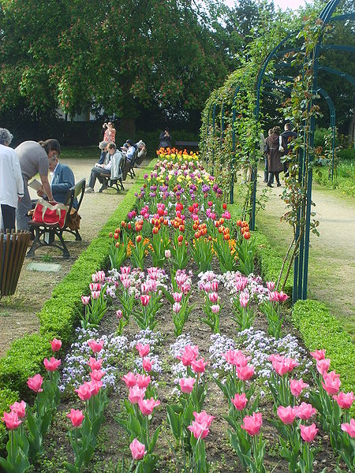


Slide 7
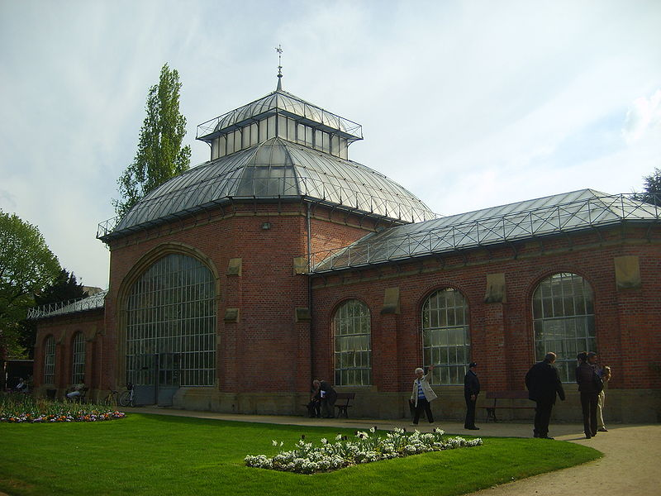
Notes:
Jardin Botánico de Metz

Slide 8
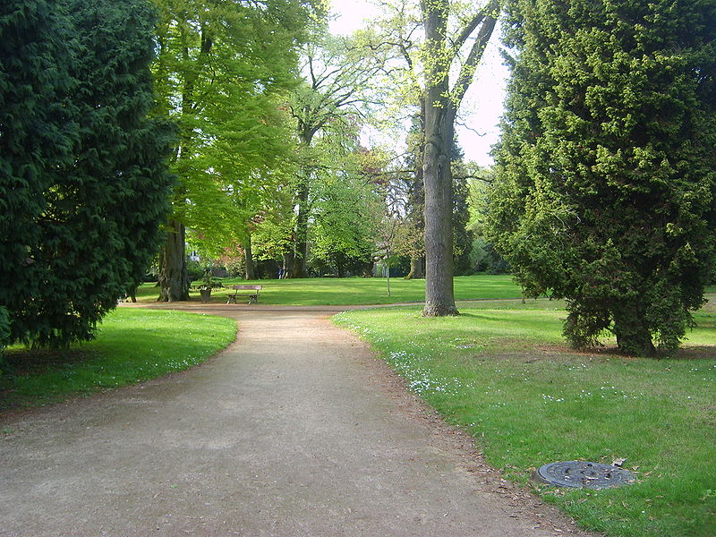
Notes:
Jardin Botánico de Metz

Slide 9
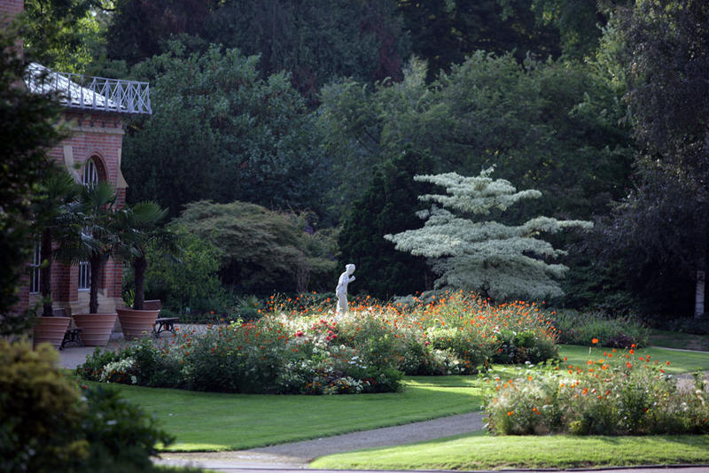
Notes:
Jardin Botánico de Metz

Slide 10
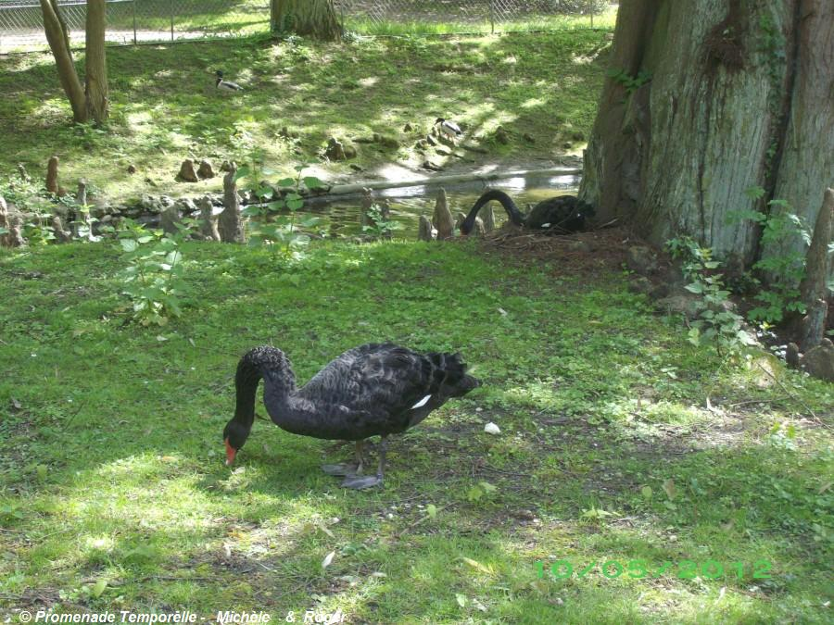

Slide 11
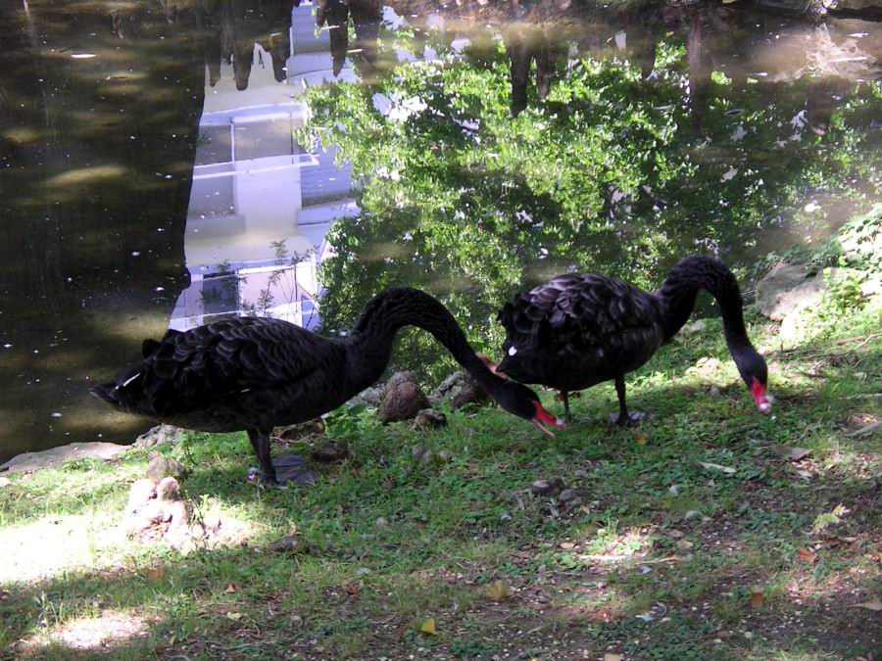
Notes:
Jardin Botánico de Metz

Slide 12
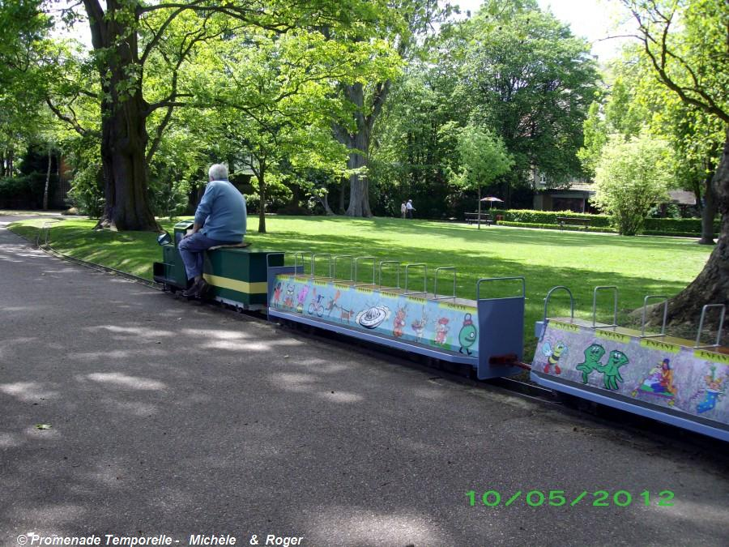
Notes:
Jardin Botánico de Metz

Slide 13
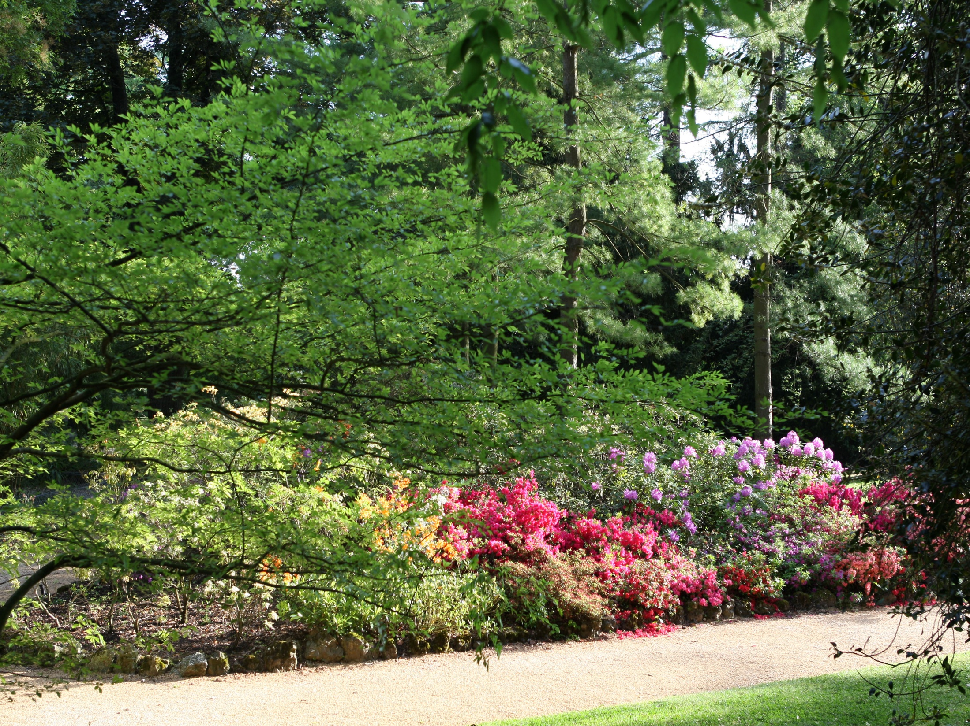

Slide 14
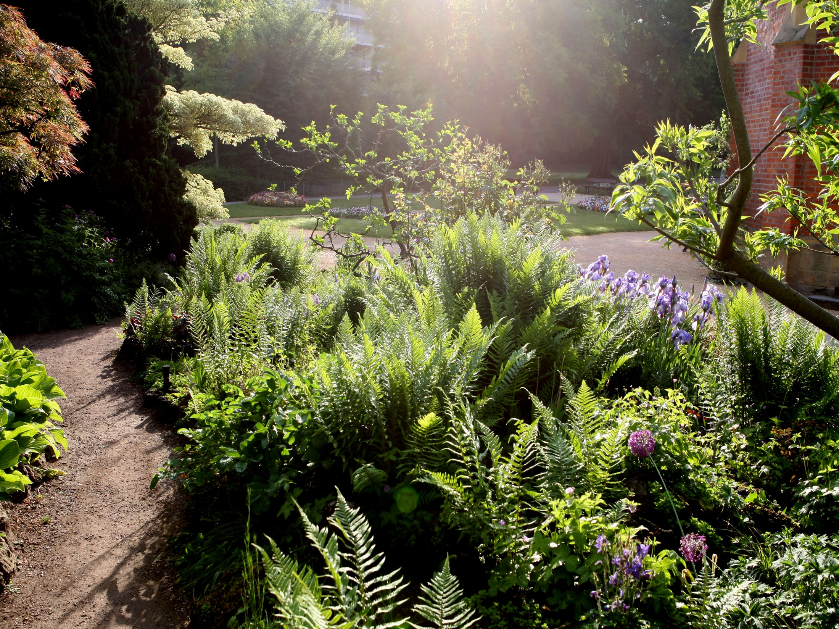
Notes:
Jardin Botánico de Metz

Slide 15
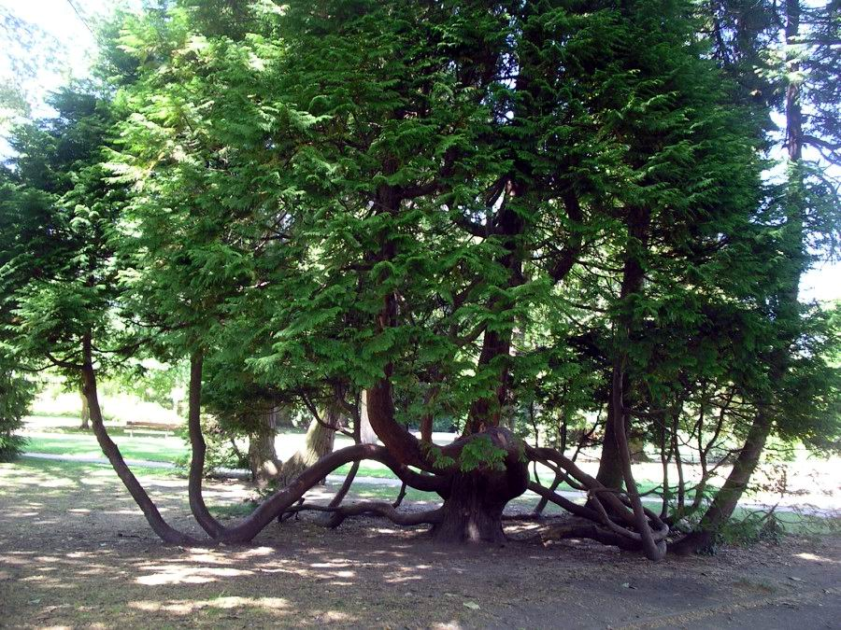
Notes:
Jardin Botánico de Metz

Slide 16
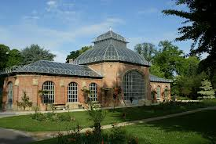
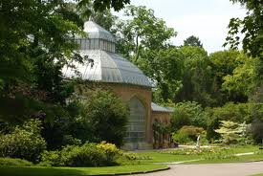
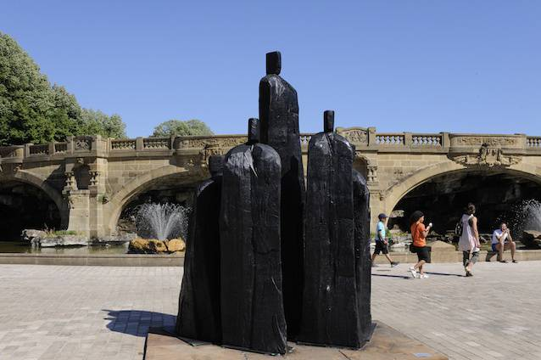
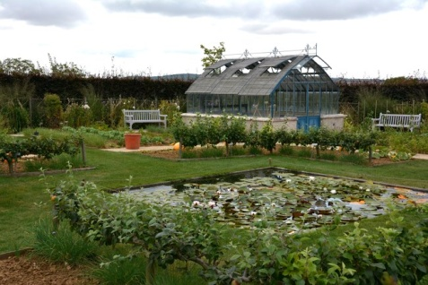
Notes:
Jardin Botánico de Metz

Slide 17
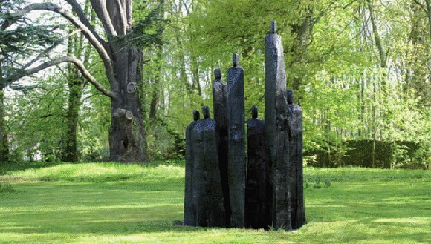
Notes:
Jardin Botánico de Metz

Slide 18
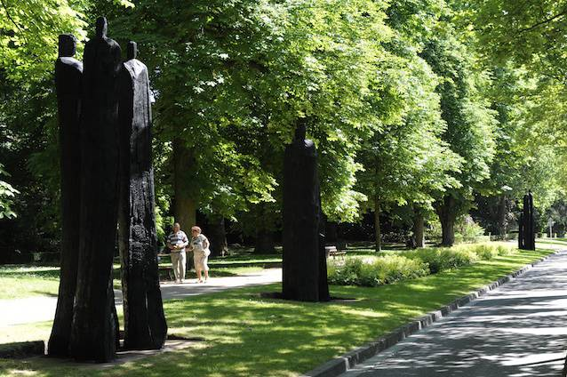
Notes:
Jardin Botánico de Metz

Slide 19
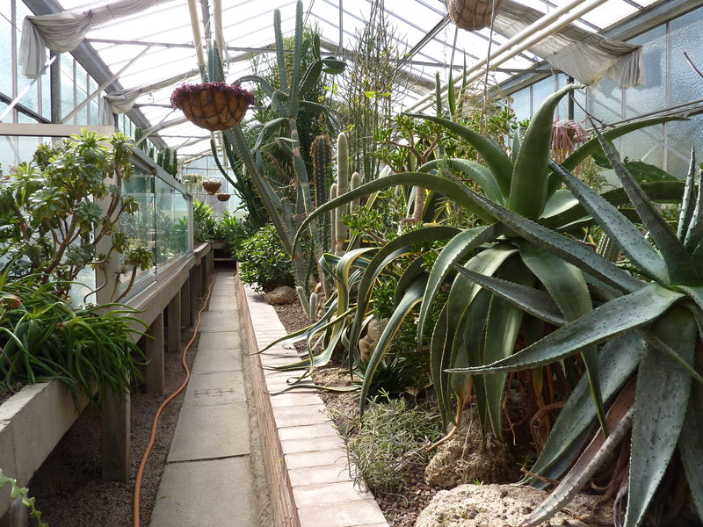
Notes:
Jardin Botánico de Metz

Slide 20
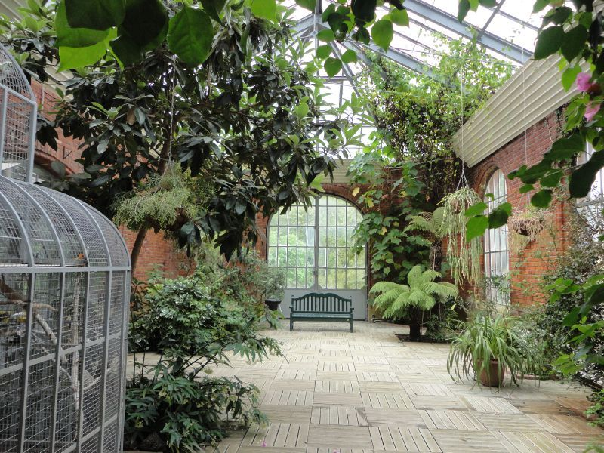
Notes:
Jardin Botánico de Metz

Slide 21
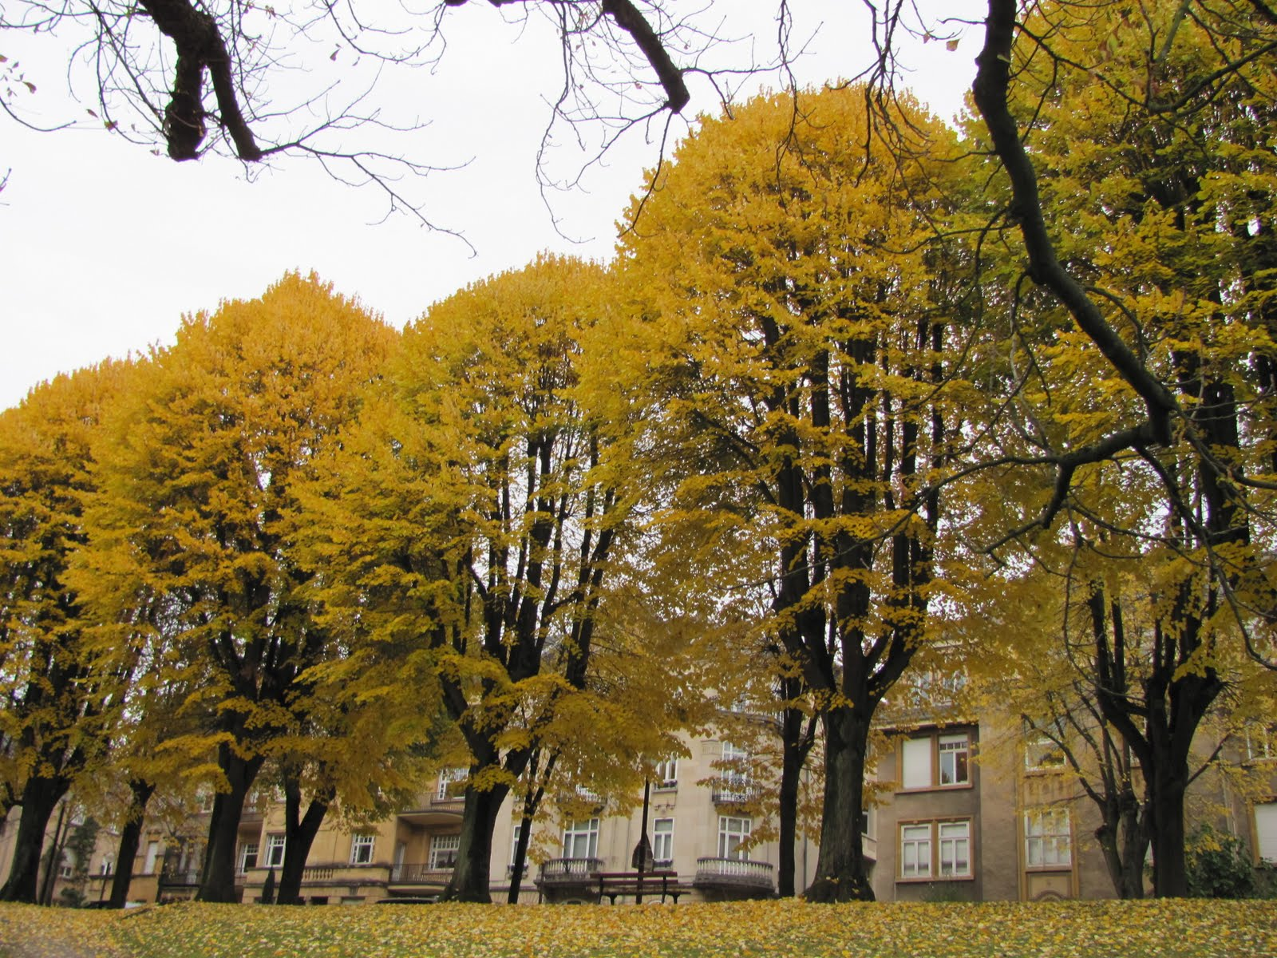
Notes:
Jardin Botánico de Metz

Slide 22
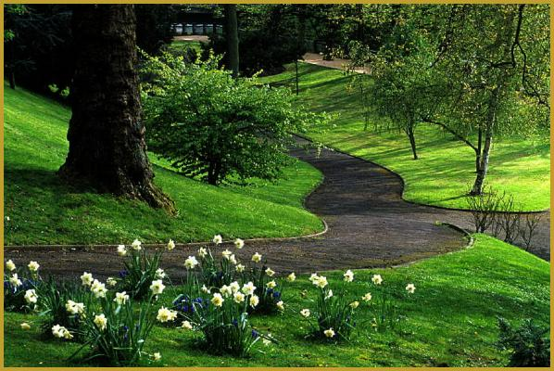
Notes:
Jardin Botánico de Metz

Slide 23
Jardin des Plantes a Caen.
El Jardín de plantas de Caen en francés: Jardin des Plantes de Caen, es un jardín botánico y arboretum de 36 hectáreas de extensión, localizado al norte del centro de la ciudad de Caen, Francia.
Es miembro de la asociación de Jardines botánicos de Francia y de los países francófonos1 y Monumento natural desde el 22 de octubre de 1942.2
Su código de reconocimiento internacional como institución botánica, así como las siglas de su herbario es CAEN.
Promedio anual de lluvias: 660 mm
Altitud: 18.00 msnm
Área Total bajo cristal: 2500 metros

Slide 24
En 1689, Jean-Baptiste Callard de la Ducquerie, profesor de la facultad de medicina de la Universidad de Caen, reunió algunas plantas en su jardín privado; según su hortus botanicus agri Cadomensis, se podían encontrar 590 especies. Por un edicto real que databa de 1701 se fomentaba el desarrollo de tales jardines, pero la facultad de medicina no se preocupó apenas.
El Instituto botánico.
A partir de 1718, se prosiguió la acción del profesor Callard de la Ducquerie y reforzada por el profesor François Marescot que pudo adquirir en 1736 en nombre de la Universidad un terreno situado cerca de Notre-Dame-des-Champs3
El Jardín-Bénard, fue acondicionado en una antigua cantera de extracción de piedra de Caen. Sobre este terreno ondulado (18 m de desnivel), gracias a la ayuda de su jefe de cultivos y sucesor en la cátedra de botánica, Noël-Sébastien Blot,contiene unas 3500 plantas.

Slide 25
En 1789, el jardín pasó a manos de la autoridad de la Administración central, luego la del Prefecto.4
En 1803, el jardín botánico, hasta entonces jardín de cultivo de plantas para las escuelas de medicina y farmacia, pasó a ser municipal, y se aumentó a 3,5 ha. Diseñado por el arquitecto-paisajista de Caen Dufour, fue fundado por Herment y dirigido más tarde por el profesor Charles-Nicolas Desmoueux; después de su muerte en 1801, sus alumnos hicieron levantar una tumba en su honor exactamente junto a la piedra conmemorativa de Noël-Sébastien Blot, en un macizo de arbustos.

Slide 26
En 1848, 200 obreros demolieron una vieja casa que databa de 1656 y permanecía en el jardín. Dos grandes invernaderos en madera se construyeron en 1860; destruidos por el fuego en 1869, se reconstruyeron en madera y hierro. La orangerie, creada en 1835, también se reconstruyó en 1863 después de un incendio. En 1891 se construyó el instituto botánico.
Los bombardeos de 1944 no respetaron el jardín: se destruyeron los dos invernaderos y la orangerie con todas las especies raras que contenían5 ·.6 Louis Bouket, entonces director, emprendió la restauración y la reconstrucción de los edificios a excepción de la orangerie. Se construyeron unos nuevos invernaderos de exposición dedicados a las plantas exóticas en 1988.

Slide 27
Colecciones
El jardín de la parte baja.
Este jardín botánico alberga 8 000 especies etiquetadas. En su parte baja sobre una extensión de 5000 m², se encuentran:
Flora de Normandía (1.000 especies espontáneas silvestres)
Colección de plantas medicinales y temáticas (600 plantas)
Las colecciones horticolas (700 variedades)
Rocalla, muros y colección de plantas alpinas, (1 500 especies enanas)
Árboles, arbustos y coníferas (500 especies leñosas)
Invernaderos y orangerie que albergan 1500 especies exóticas diferentes (con especímenes de bananero, cafeto, vainilla, alcanforero, cítricos, orquídeas, cactus). El célebre nenúfar gigante de Sudamérica, Victoria cruziana, con flores efímeras debido a la falta de suficiente luz.

Slide 28
En la parte alta, se sitúa el parque público con los tres árboles notables:
Sophora japonica (plantado en 1750, 10 metros de altura y 4,60 m de circunferencia),
Sequoiadendron giganteum (plantado en 1890, 35 m de altura),
Cryptomeria japonica (plantado en 1870, 20 m de altura).
Este jardín botánico está reconocido como "Collection National" por el Conservatorio de colecciones vegetales especializadas (CCVS) por sus colecciones de los géneros Peperomia, Rhipsalis, Cryptanthus y Sansevieria.

Slide 29
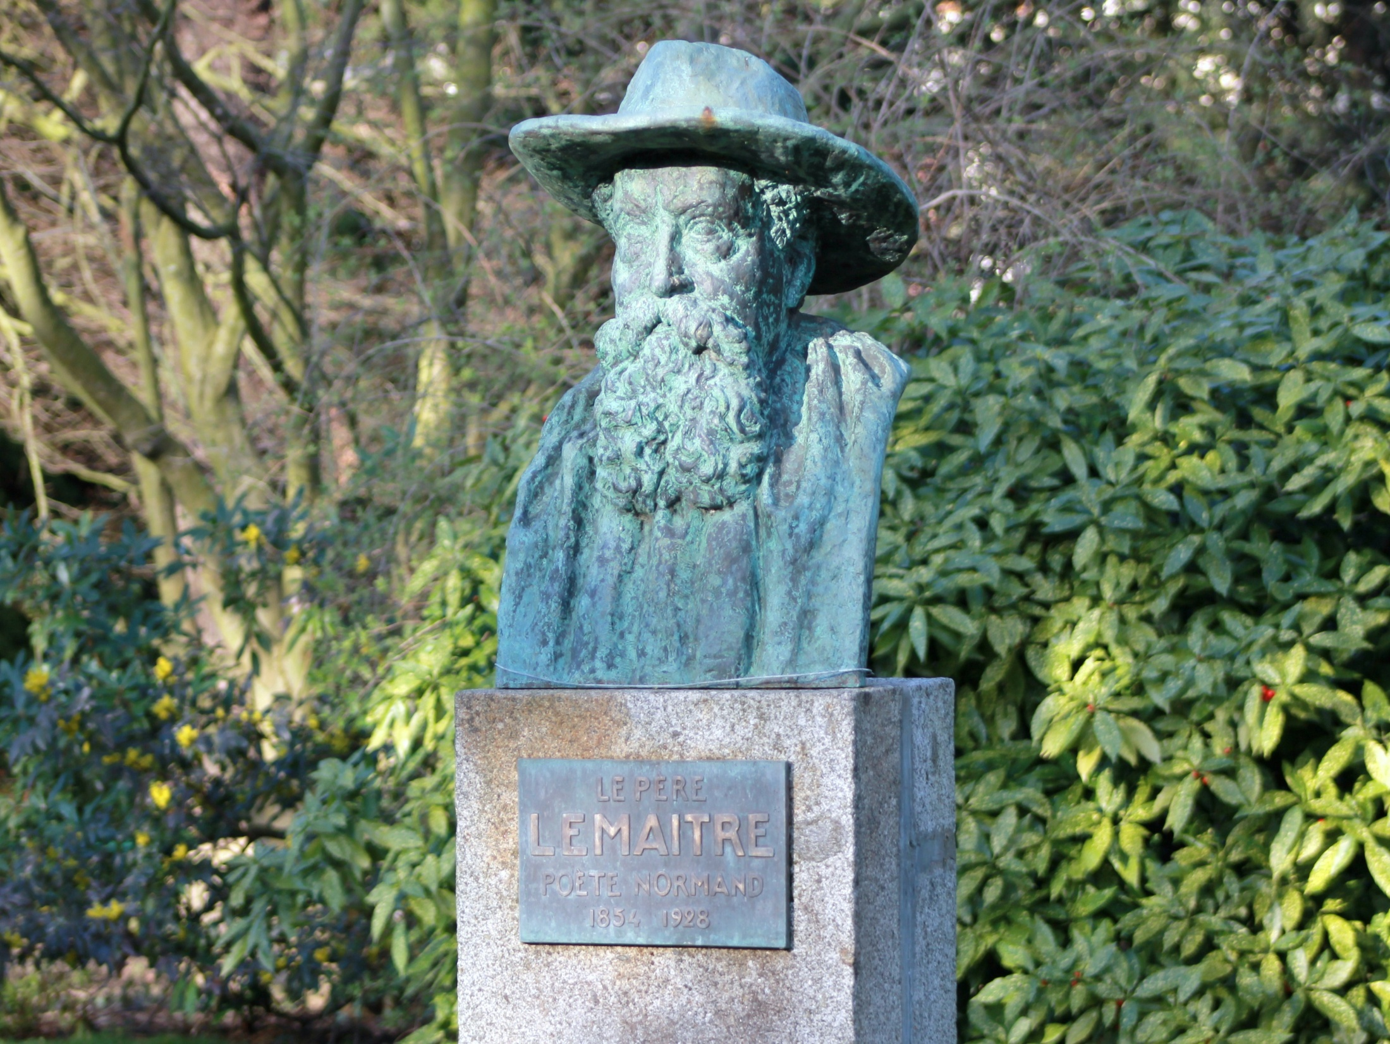
Notes:
Jardin des plantes a Caen.

Slide 30
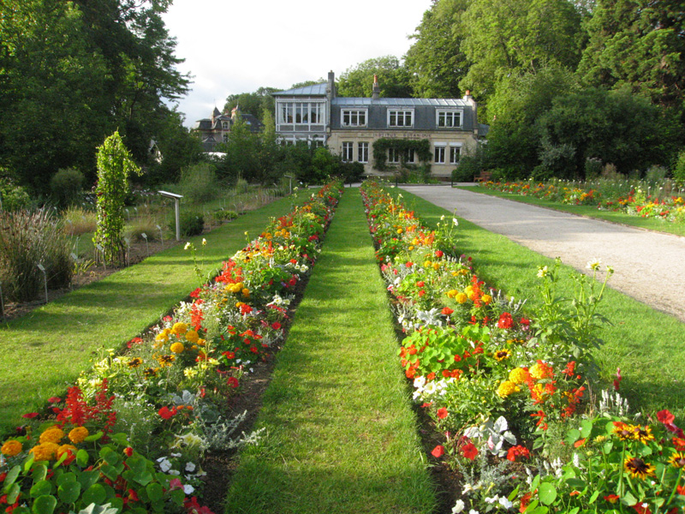
Notes:
Jardin des plantes a Caen.

Slide 31
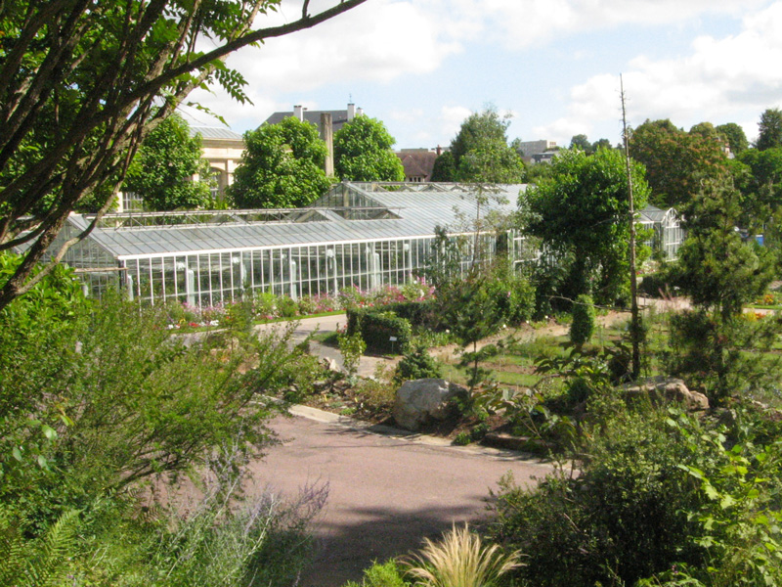
Notes:
Jardin des plantes a Caen.

Slide 32
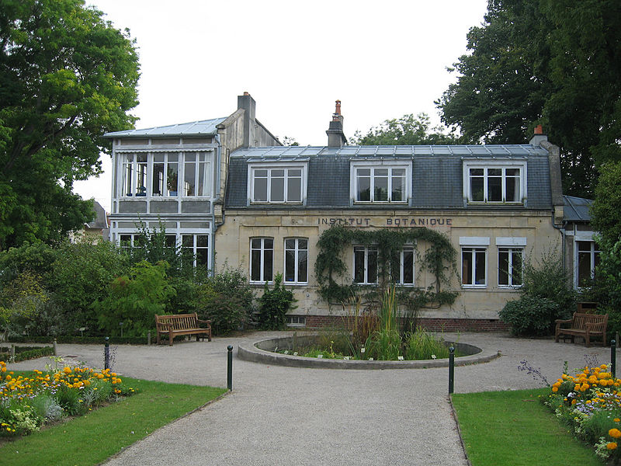
Notes:
Jardin des plantes a Caen.

Slide 33
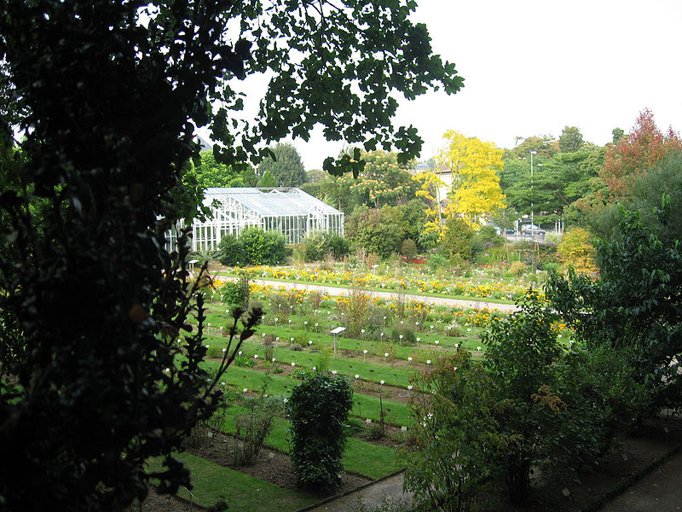
Notes:
Jardin des plantes a Caen.

Slide 34
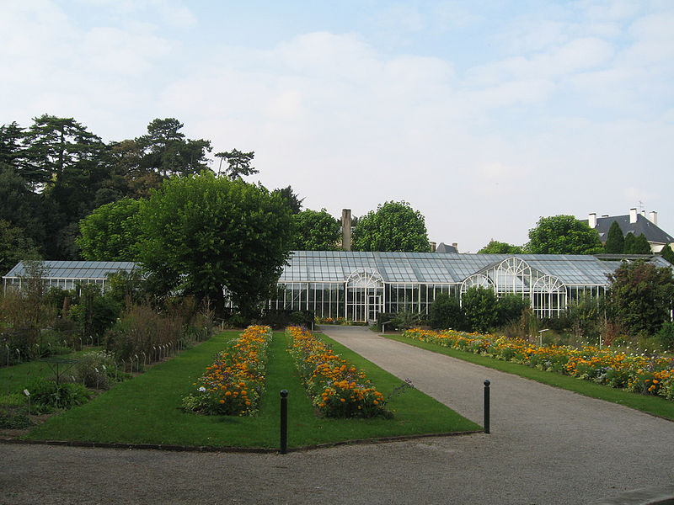
Notes:
Jardin des plantes a Caen.

Slide 35
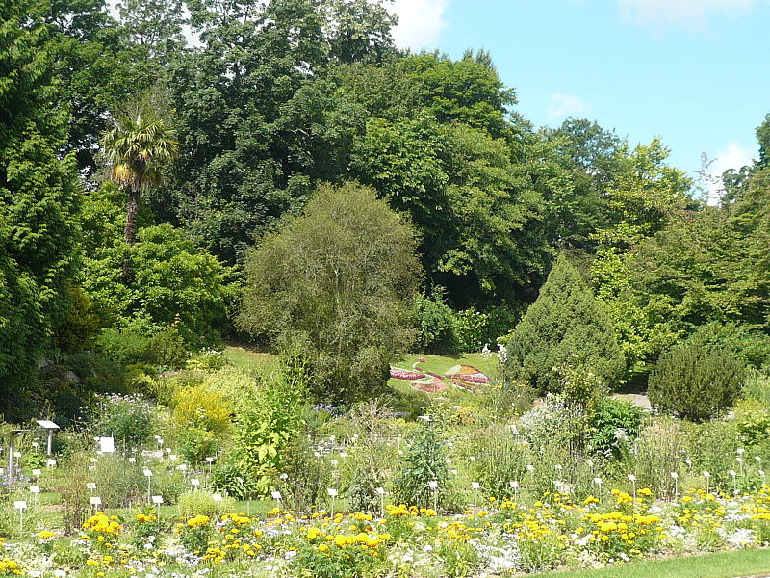
Notes:
Jardin des plantes a Caen.

Slide 36
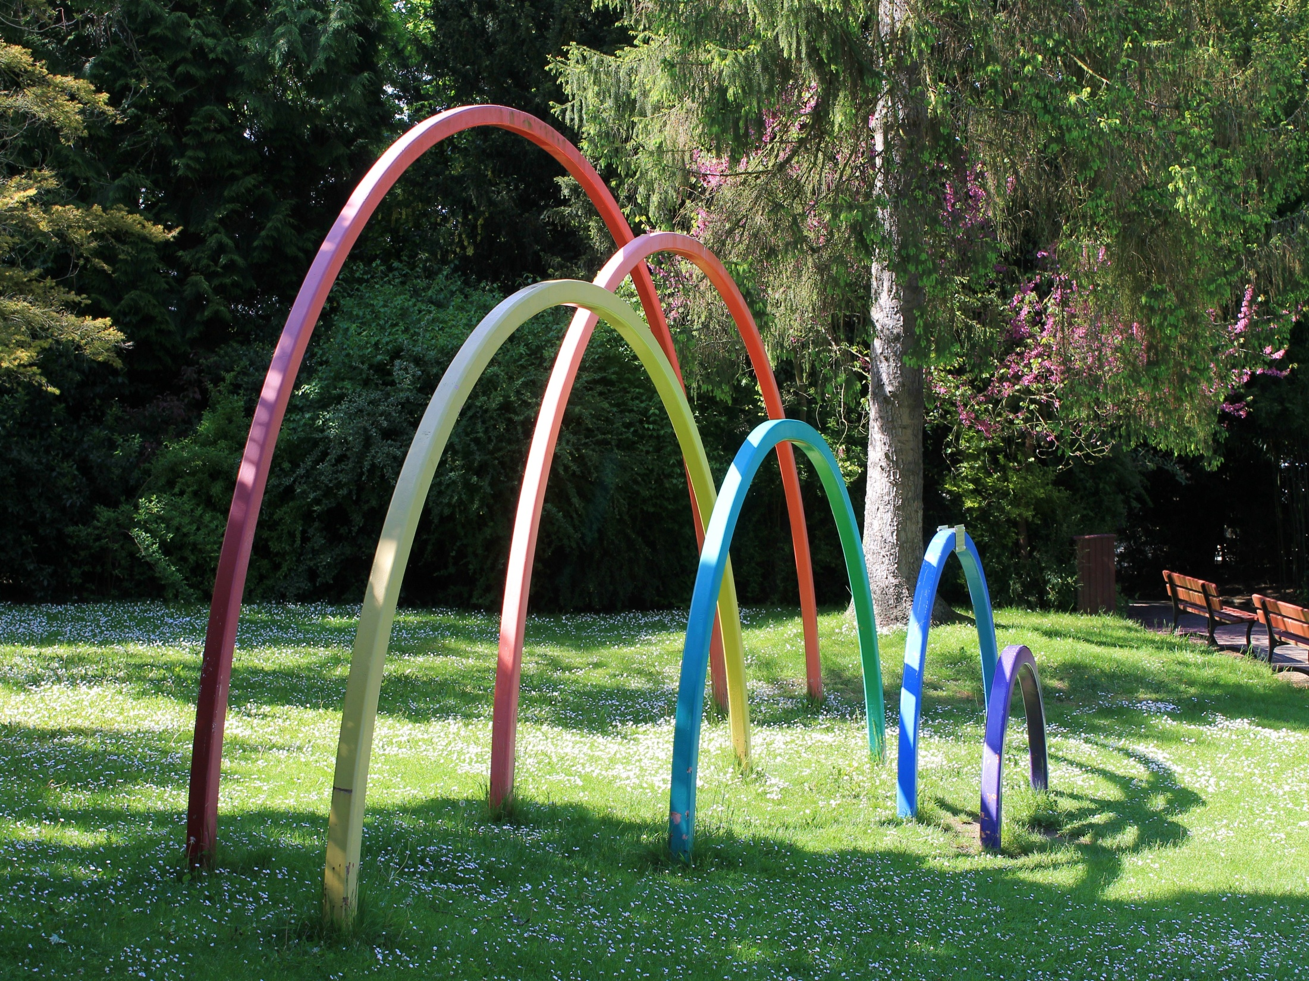
Notes:
Jardin des plantes a Caen.

Slide 37
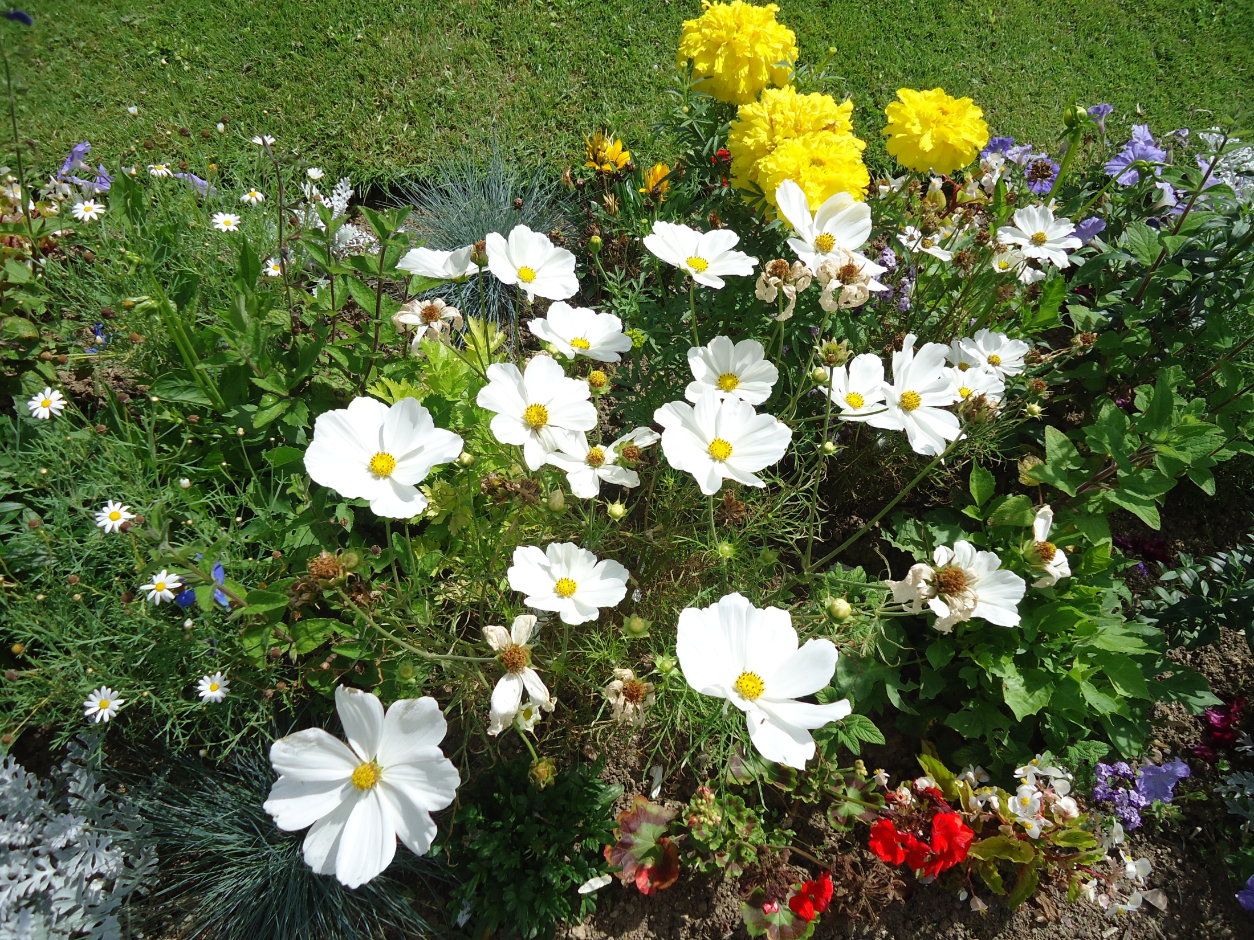
Notes:
Jardin des plantes a Caen.

Slide 38
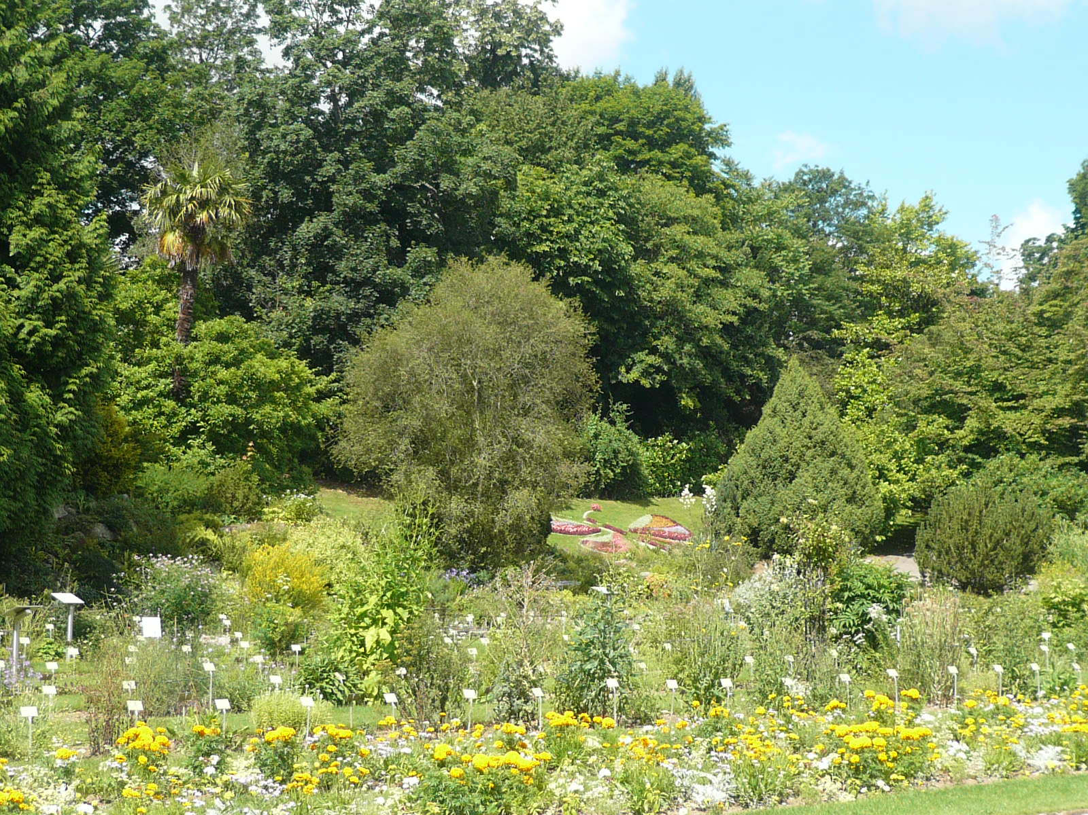
Notes:
Jardin des plantes a Caen.

Slide 39
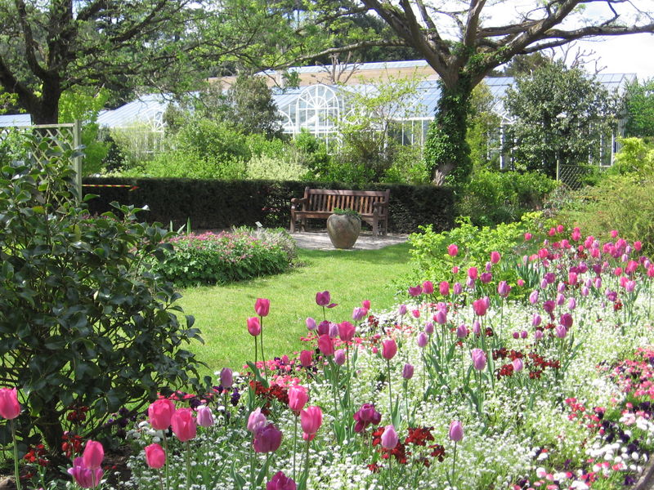
Notes:
Jardin des plantes a Caen.

Slide 40
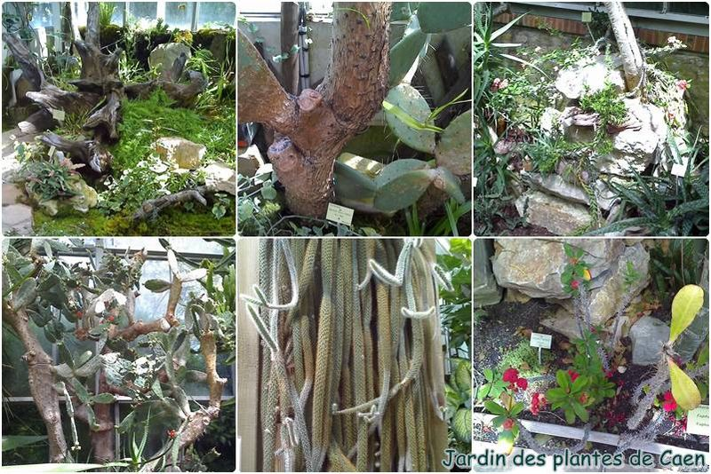
Notes:
Jardin des plantes a Caen.

Slide 41
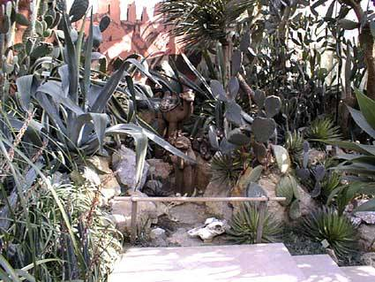

Slide 42
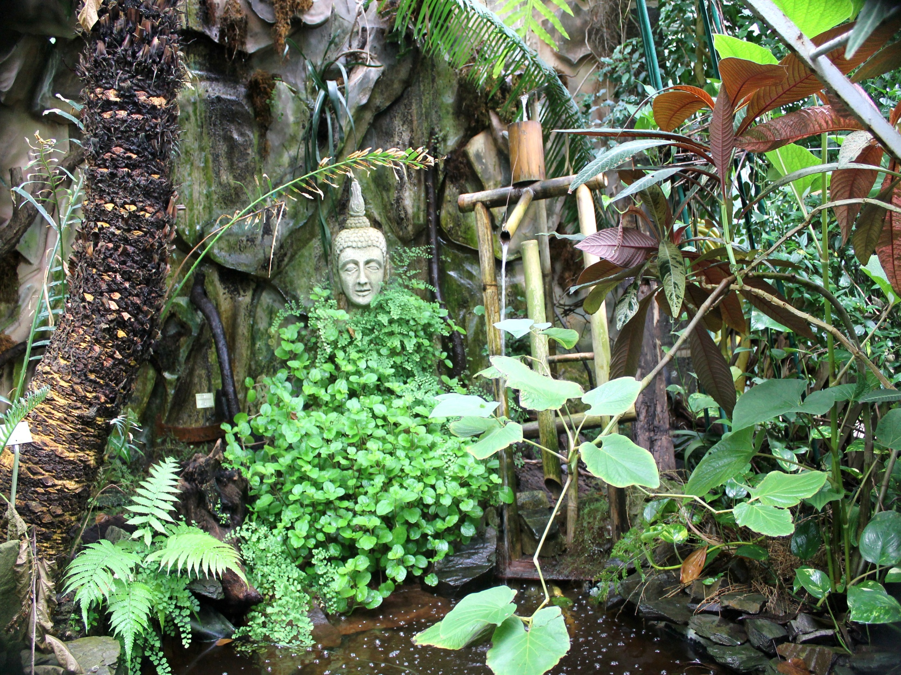

Slide 43
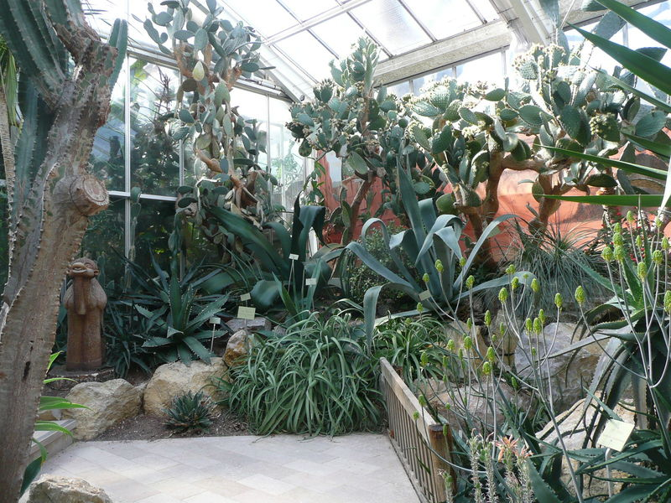
Notes:
Jardin des plantes a Caen.

Slide 44
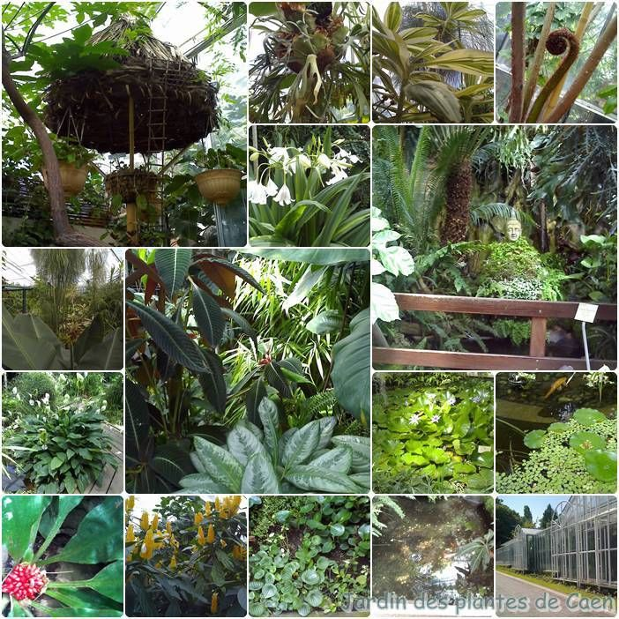
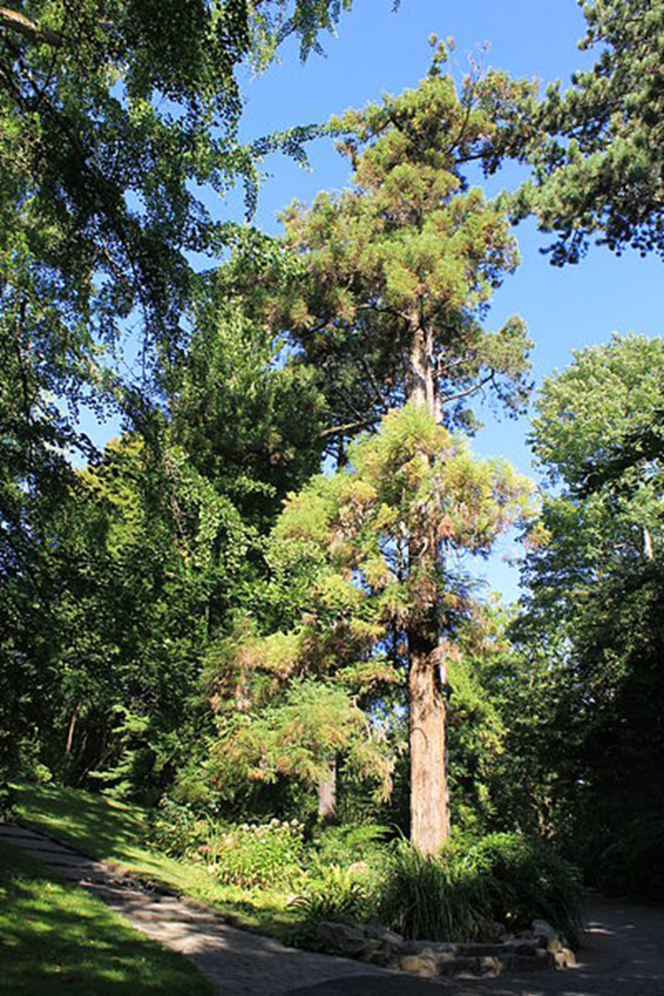

Slide 45
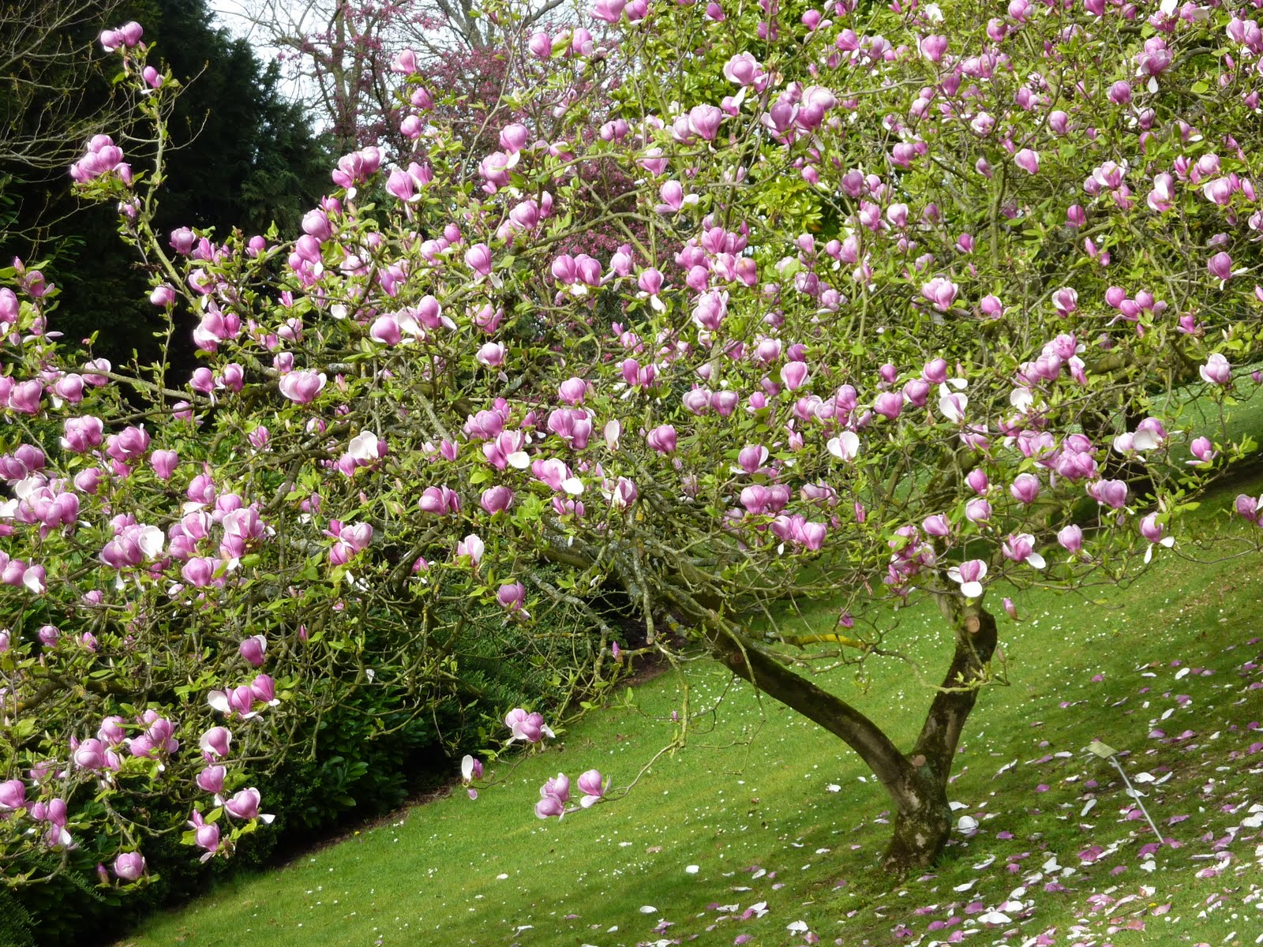
Notes:
Jardin des plantes a Caen.

Slide 46
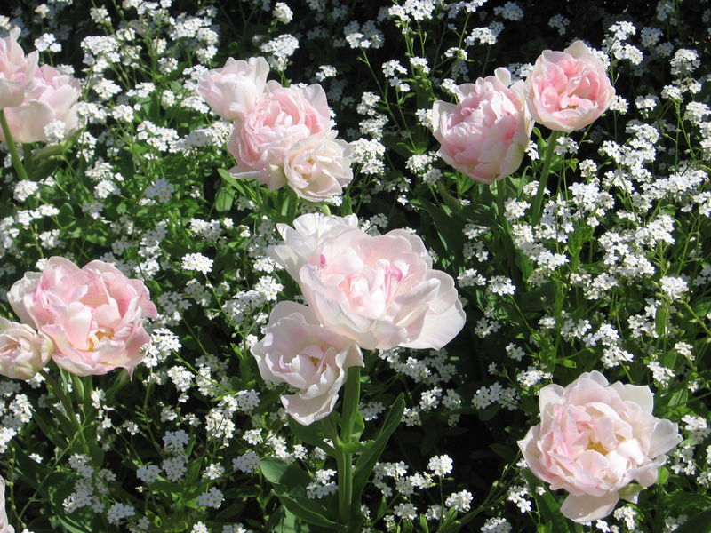
Notes:
Jardin des plantes a Caen.

Slide 47
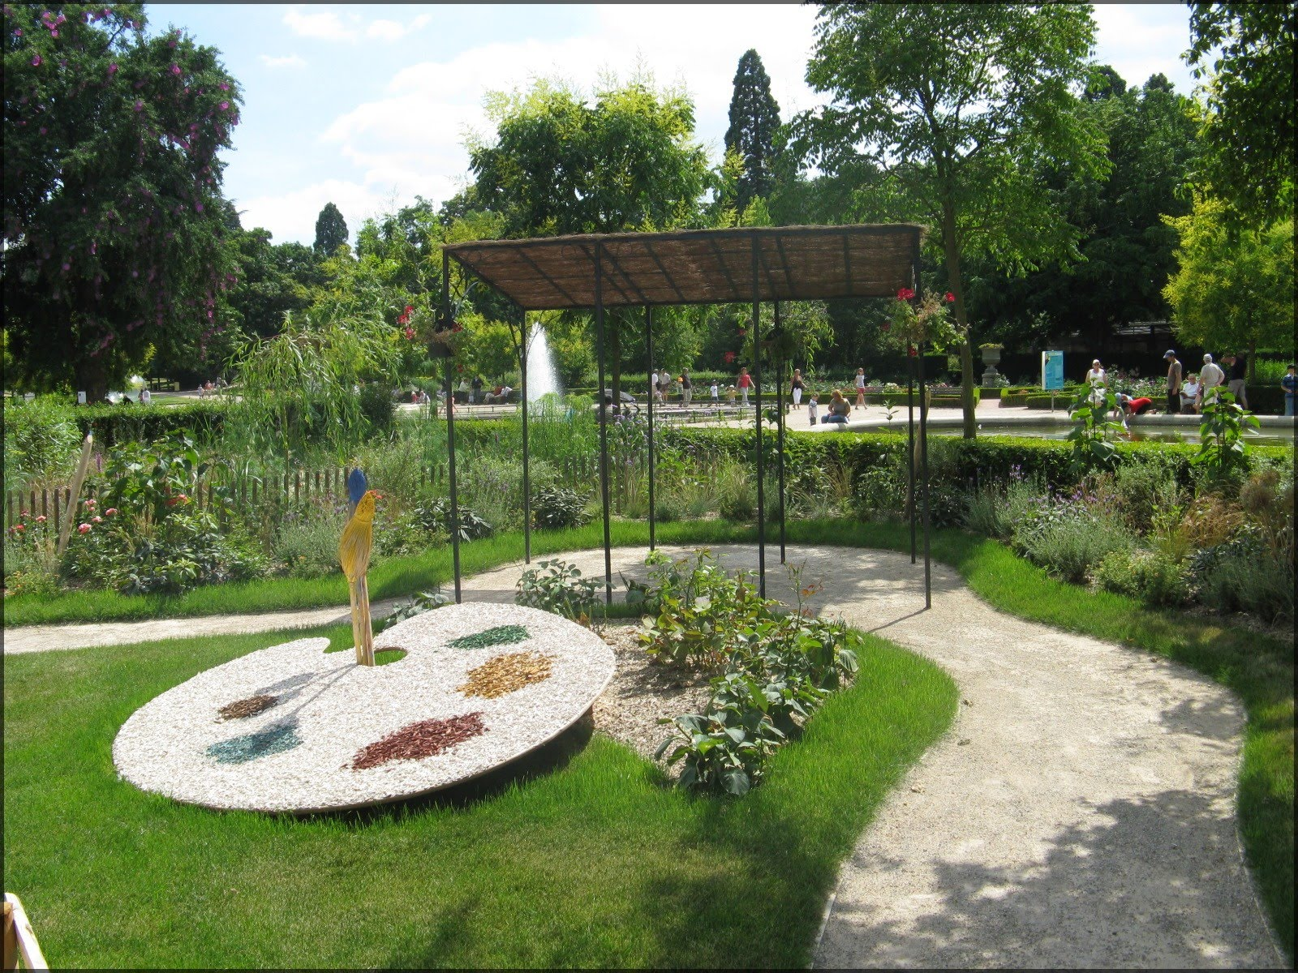
Notes:
Jardin des plantes a Caen.

Slide 48
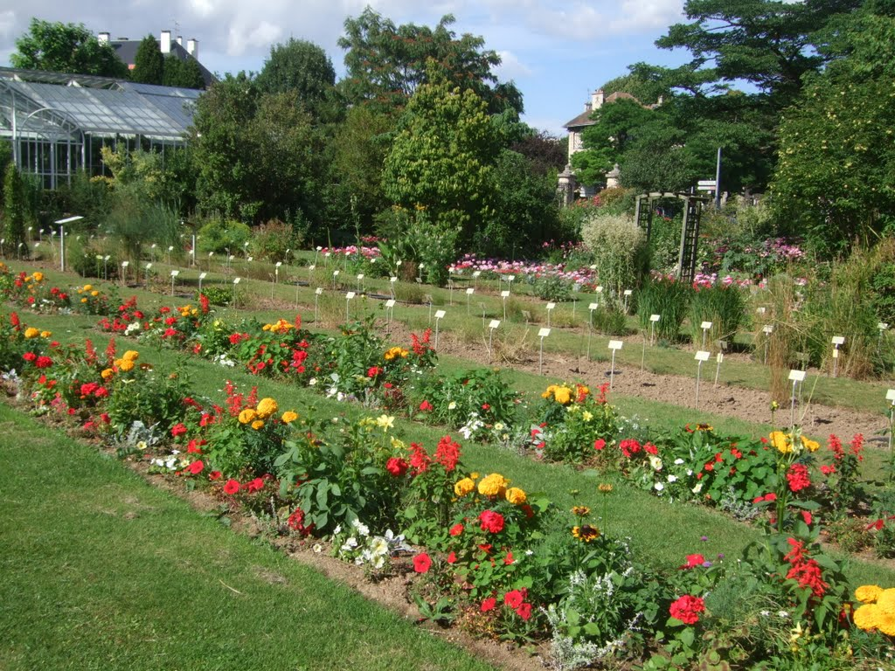
Notes:
Jardin des plantes a Caen.

Slide 49
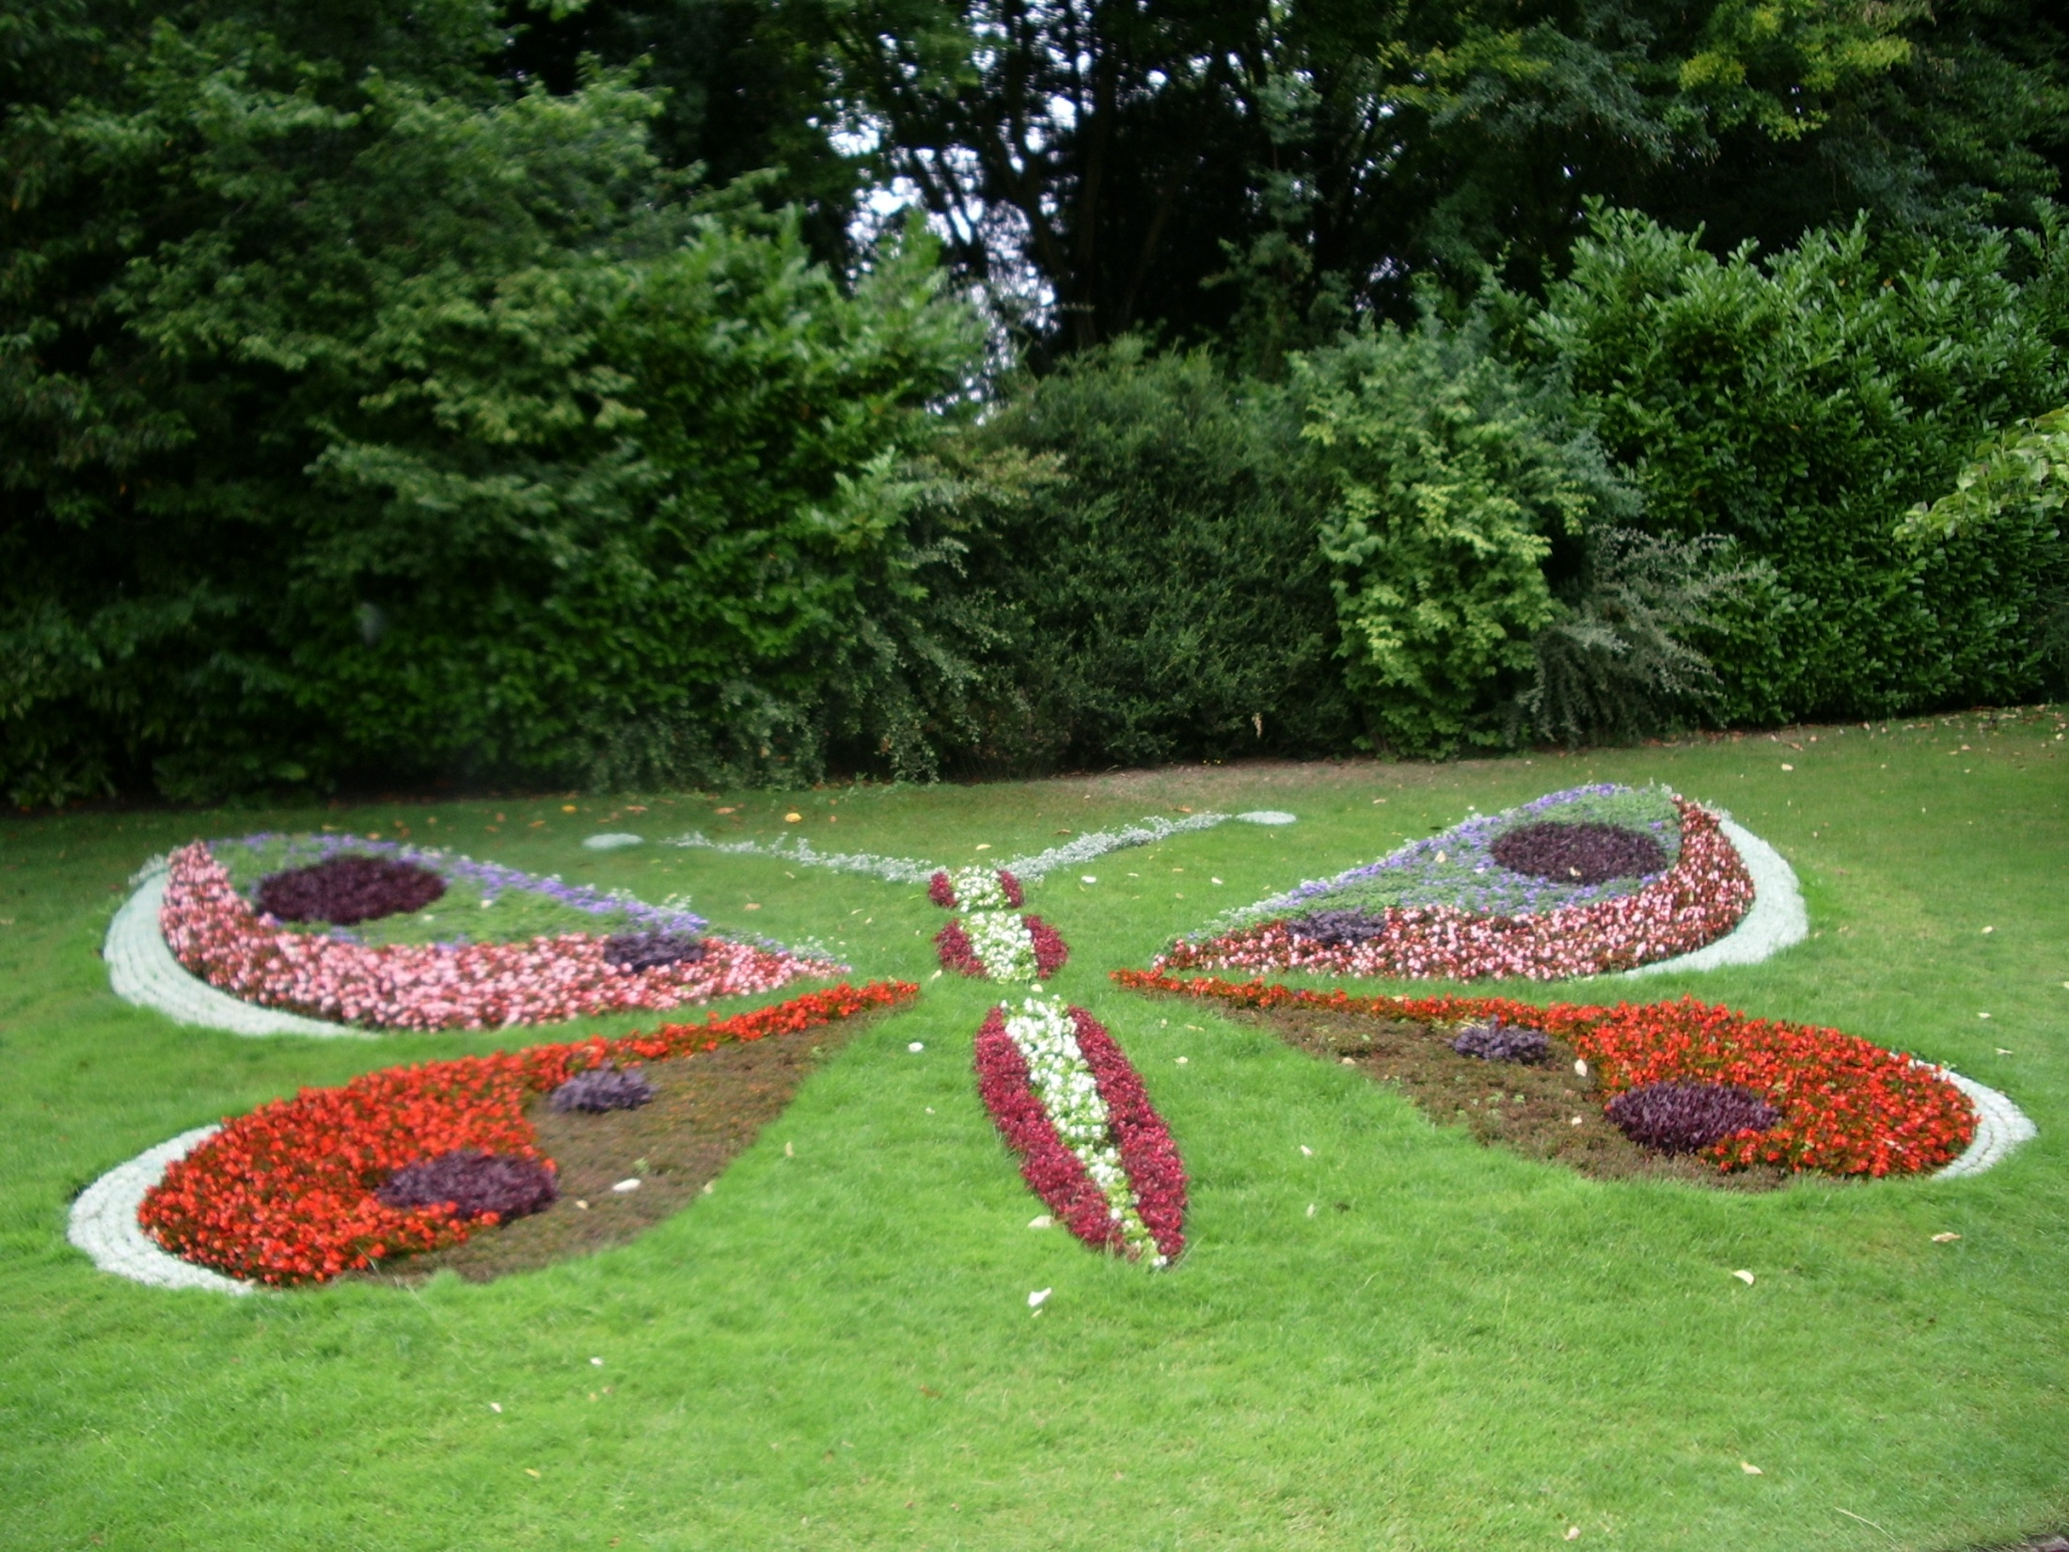

Slide 50
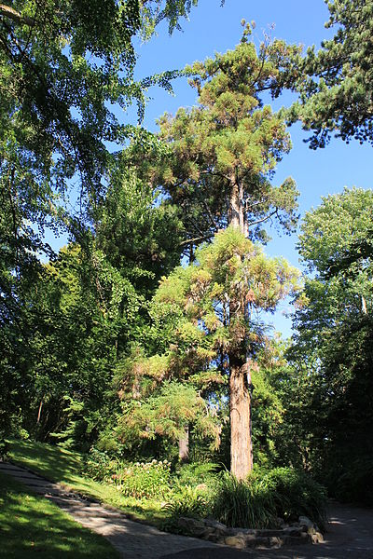
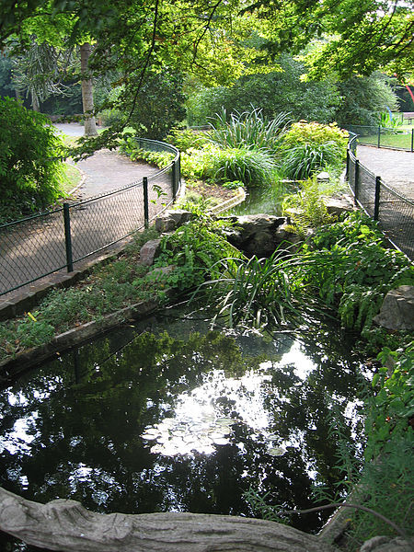

Slide 51
Jardin Botanique Besançon.-
El Jardin botanique de Besançon (Jardín Botánico de Besançon), más formalmente el Jardin botanique de l'Université de Franche-Comté et de la Villa de Besançon, es un jardín botánico situado en la Place du Maréchal Leclerc, Besançon , Doubs , Franche- Comté , Francia .
Es operado por la Universidad de Franche-Comté y abierto todos los días, la entrada es gratuita.
Primer jardín botánico de Besançon fue establecido en 1580, pero desde entonces el jardín se ha movido a través de más de 10 sitios de la ciudad, en el supuesto de su ubicación actual en 1957.

Slide 52
En 1988 se reorganizó a partir de una recopilación sistemática tradicional a un estilo más orientado al público en general.
Hoy, el jardín cuenta con más de 5.000 especies que figuran en los entornos que representan la Franche-Comté región, incluyendo sus pantanos , acantilados , humedales , y la cresta de piedra caliza de la meseta del Jura , así como varias otras partes del mundo.
Colecciones principales incluyen plantas carnívoras , suculentas , plantas medicinales , orquídeas , rosas , y varios tipos de árboles y frutales .

Slide 53
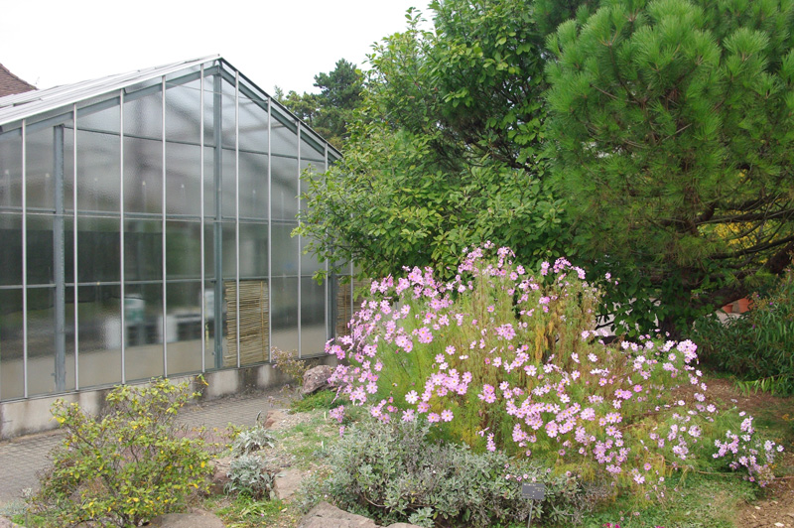
Notes:
Jardin Botanique Besançon.-

Slide 54
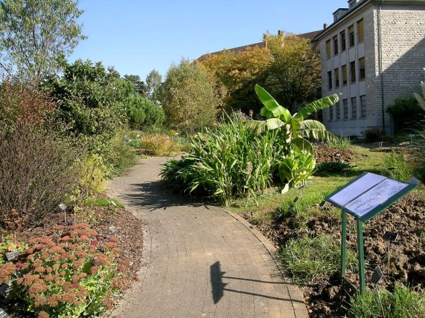
Notes:
Jardin Botanique Besançon.-

Slide 55
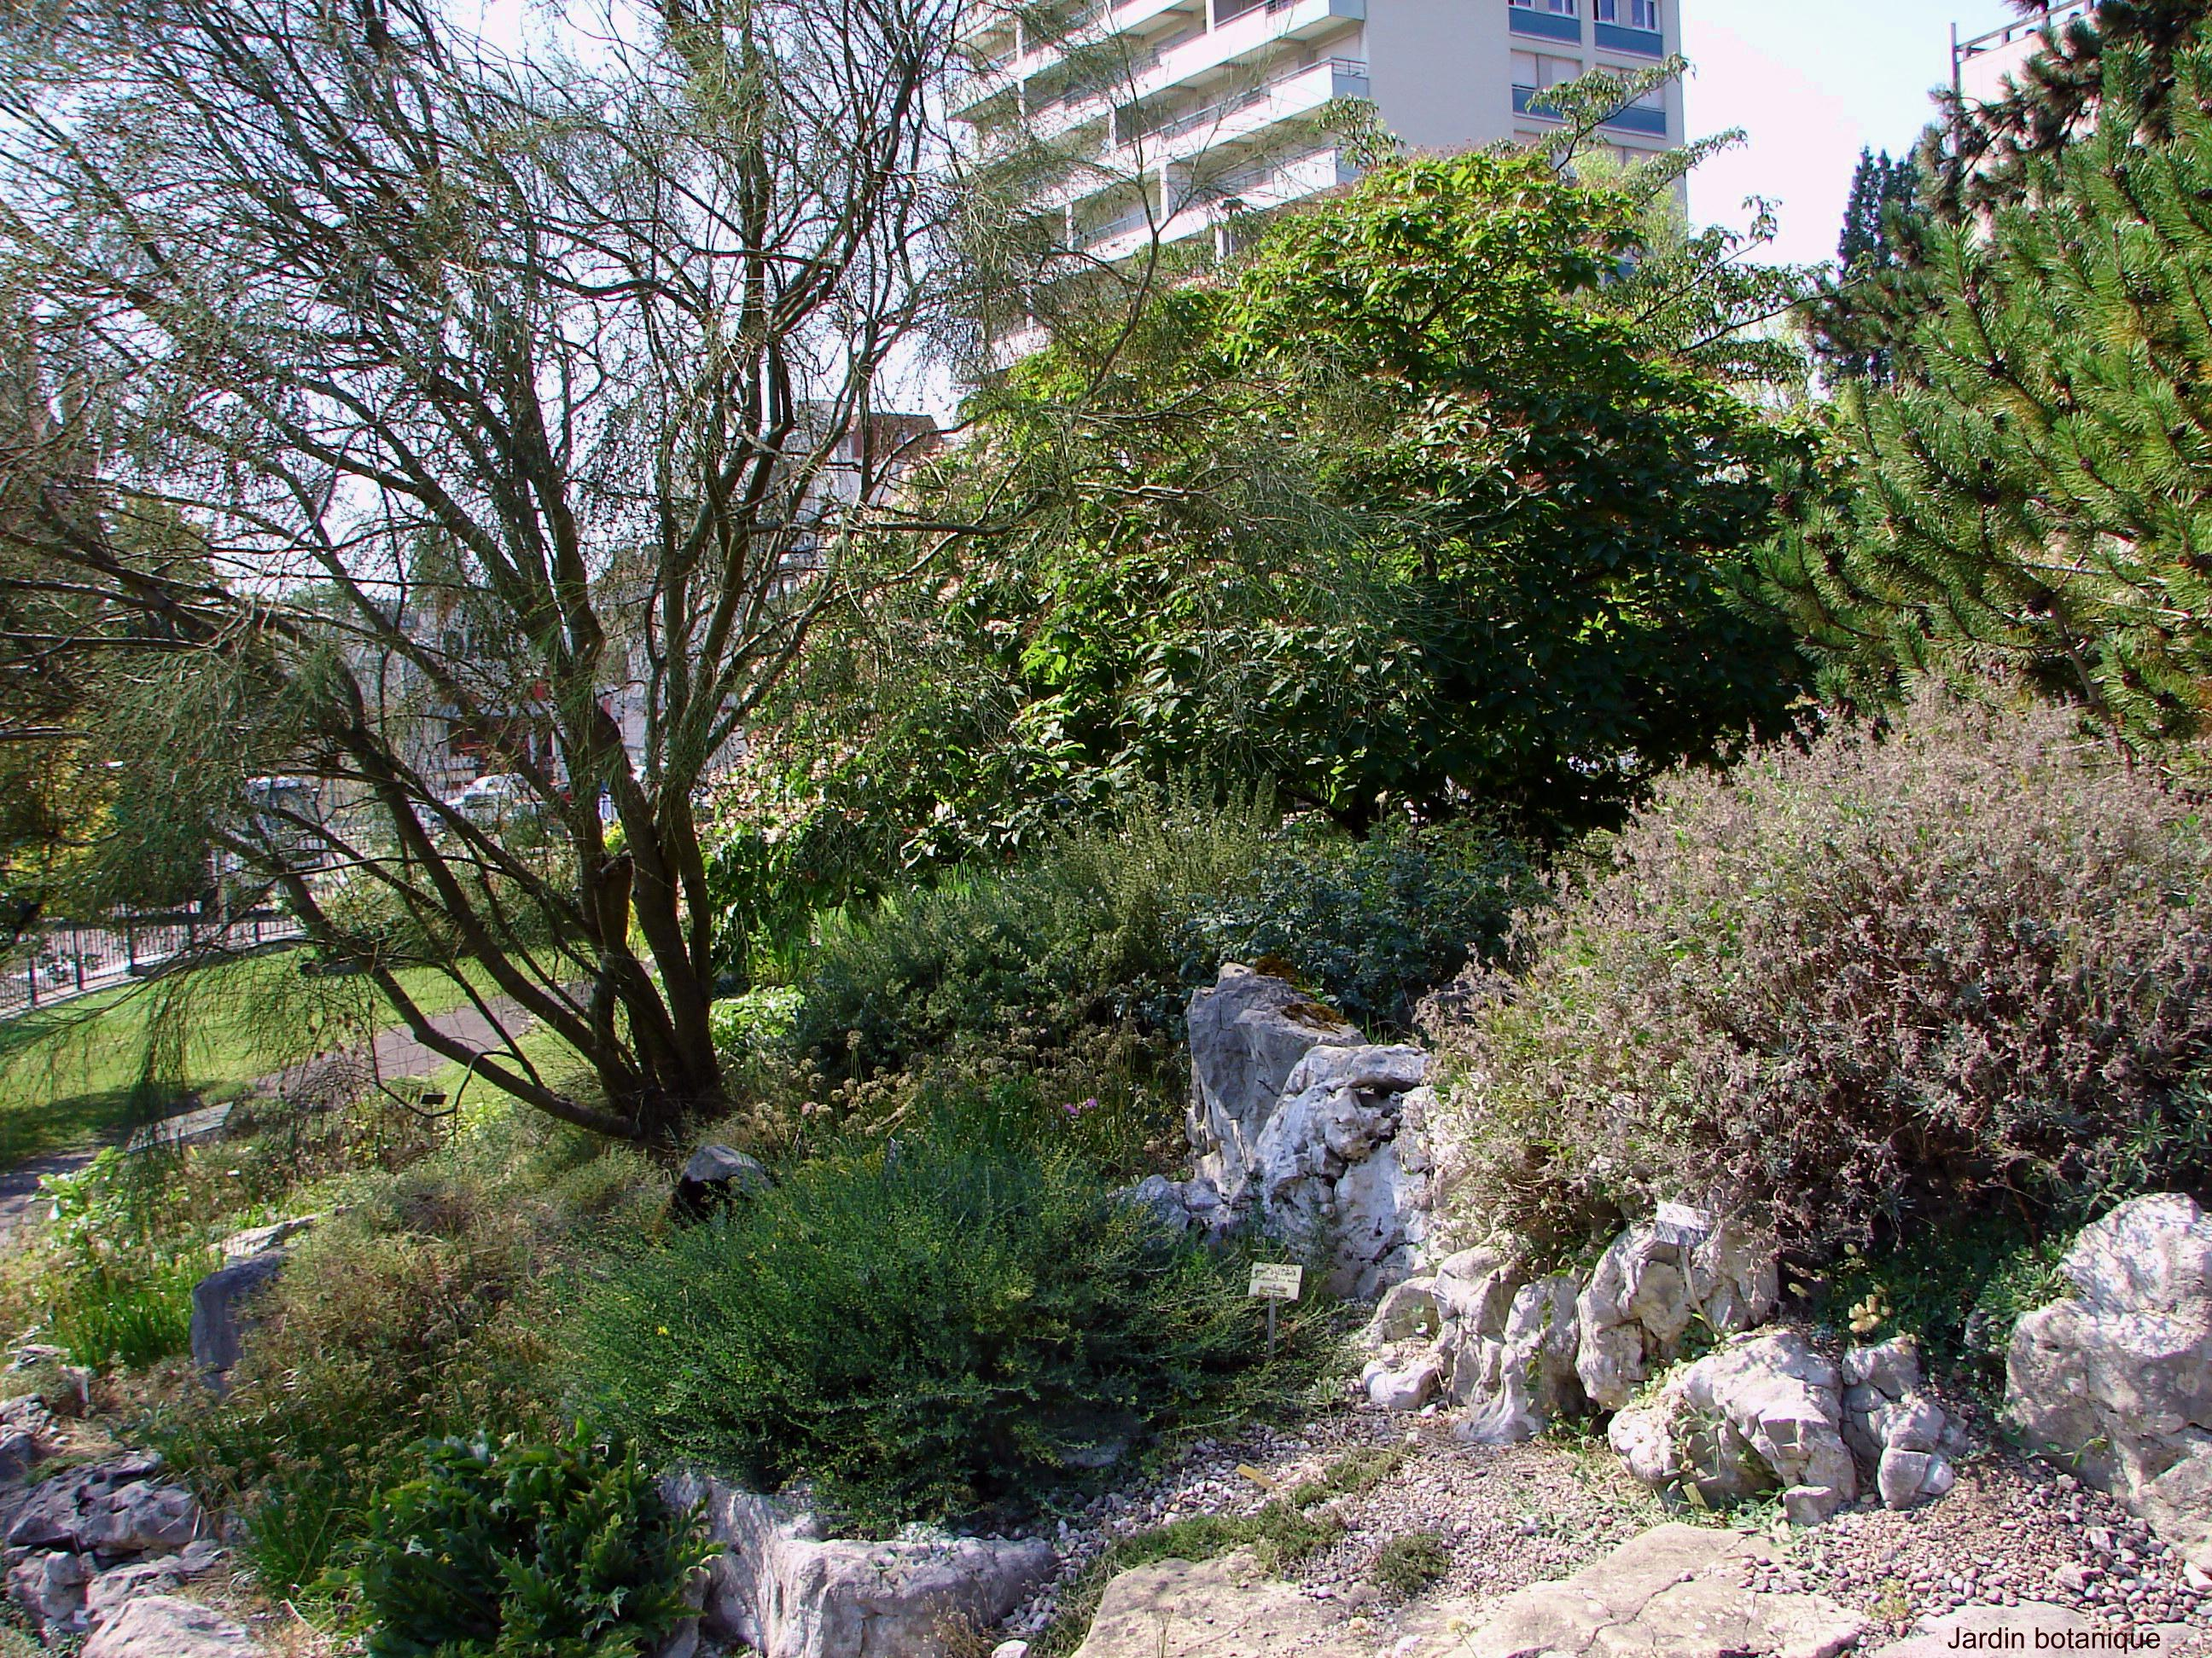
Notes:
Jardin Botanique Besançon.-

Slide 56
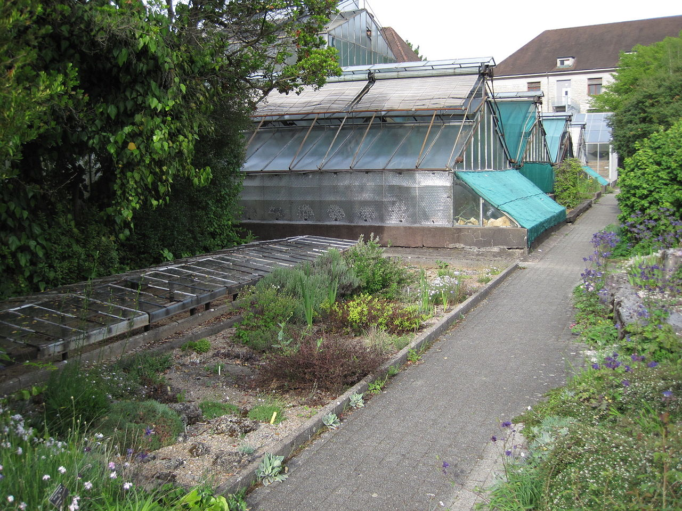
Notes:
Jardin Botanique Besançon.-

Slide 57
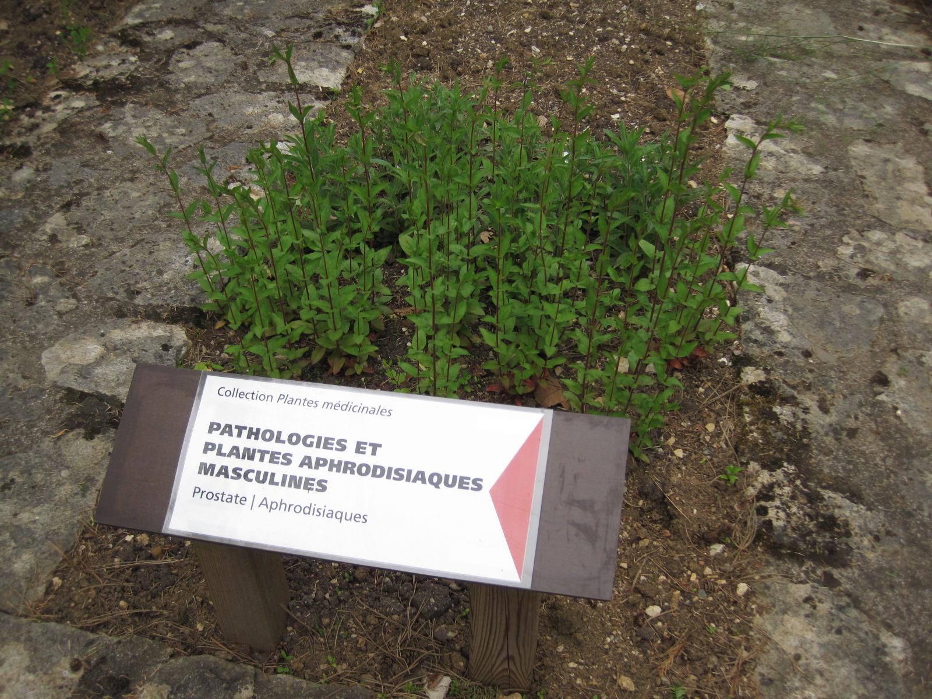
Notes:
Jardin Botanique Besançon.-

Slide 58
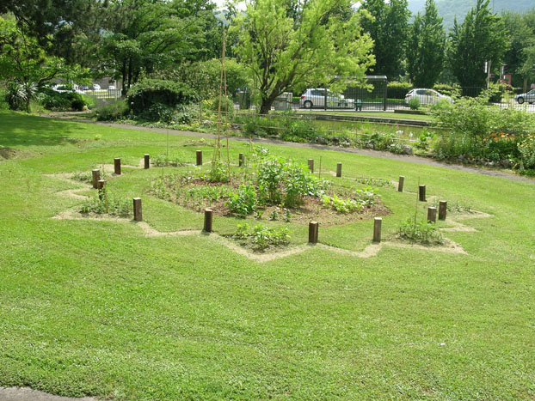


Notes:
Jardin Botanique Besançon.-

Slide 59

Notes:
Jardin Botanique Besançon.-Poncirus trifoliata

Slide 60


Notes:
Jardin Botanique Besançon.-

Slide 61

Notes:
Jardin Botanique Besançon.-

Slide 62

Notes:
Jardin Botanique Besançon.-

Slide 63

Notes:
Jardin Botanique Besançon.-

Slide 64

Notes:
Jardin Botanique Besançon.-

Slide 65

Notes:
Jardin Botanique Besançon.-

Slide 66

Notes:
Jardin Botanique Besançon.-

Slide 67

Notes:
Jardin Botanique Besançon.-

Slide 68

Notes:
Jardin Botanique Besançon.-

Slide 69
Jardin Botanique de l´Eveche.-Limoges.-
El botanique l'Evêché (Jardín Botánico del Obispado, 2 hectáreas) Jardin de, también conocido como el Jardin botanique de Limoges, es un jardín botánico situado detrás de la Catedral y Museo del Obispado en Limoges , Haute-Vienne , Limousin , Francia . Abre todos los días de forma gratuita.
El jardín fue establecido por primera vez en el siglo 18, con jardín botánico de hoy creado 1956-61 y renovado en el 1976.
Ocupa varias terrazas con vistas al río Vienne con jardines organizados en parterres franceses.

Slide 70
Hoy el jardín sistemática contiene más de 1.200 plantas, organizados en grupos, incluyendo plantas medicinales , industriales y tintes vegetales, alimentos y condimentos; forraje, y plantas aromáticas .

Slide 71

Notes:
Jardin Botanique de l´Eveche.-Limoges.-

Slide 72

Notes:
Jardin botanique de l'Evêché.-Limoges.

Slide 73

Notes:
Jardin Botanique de l´Eveche.-Limoges.-

Slide 74

Notes:
Jardin Botanique de l´Eveche.-Limoges.-

Slide 75


Slide 76

Notes:
Jardin botanique de l'Evêché.-Limoges

Slide 77

Notes:
Jardin botanique de l'Evêché.-Limoges.

Slide 78


Slide 79

Notes:
Jardin Botanique de l´Eveche.-Limoges.-

Slide 80


Slide 81

Notes:
Jardin Botanique de l´Eveche.-Limoges.-

Slide 82

Notes:
Jardin botanique de l'Evêché.-Limoges.

Slide 83





Slide 84

Notes:
Jardin Botanique de l´Eveche.-Limoges.-

Slide 85

Notes:
Jardin botanique de l'Evêché.-Limoges.

Slide 86




Notes:
Jardin de l´Eveche. Limoges.--Lysismachia

Slide 87

Notes:
Jardin Botanique de l´Eveche.-Limoges.-

Slide 88

Notes:
Jardin de l´Eveche. Limoges.--

Slide 89


Slide 90

Notes:
Jardin botanique de l'Evêché.-Limoges.

Slide 91


Slide 92
Jardin des plantes de Montpellier.
El Jardin des plantes de Montpellier (Jardín botánico de Montpellier) es un jardín botánico universitario que forma parte integrante del patrimonio de la Universidad de Montpellier , y consta de 4.6 hectáreas de extensión.
Es el jardín botánico más antiguo de Francia.
Es miembro del BGCI y su código de reconocimiento internacional como institución botánica así como de su herbario es MPU.

Slide 93
El jardín fue establecido en 1593 por patente escrita del rey Enrique IV de Francia, bajo dirección de Pierre Richer de Belleval, profesor de botánica y de anatomía.
Es el jardín botánico más antiguo de Francia, inspirado por el jardín botánico de Padua (1545) y a su vez sirviendo como modelo para el Jardin des Plantes de París (1626).
Este jardín de simples, servía a la enseñanza de los futuros médicos y boticarios para convertirse en una verdadera herramienta de estudio de la botánica, inédito en la época.
La « Montagne de Richer » se encuentra en el interior del jardín es sección más antigua, que también ahora contiene un jardín sistemático.

Slide 94
El jardín fue ampliado dos veces en el siglo XIX.
Su "Orangerie" fue diseñada por Claude-Mathieu Delagardette (1762-1805) y terminada en 1804, el arboreto fue ajardinado en 1810, y el jardín inglés, con el estanque y el invernadero, data de 1859.
El invernadero monumental de Martins se abrió en 1860.
Al principio del siglo XVII, el Jardín de las Plantas de Montpellier fue no solamente un jardín científico, con su importante colección de vegetales, sino también un jardín precursor en su manera de comprender el mundo vegetal en su diversidad, reproduciendo distintos medios (sombreado, soleado, húmedo, arenoso, pedregoso…) y dedicando un sitio a las plantas exóticas.

Slide 95
Actualmente dado su reconocido valor pedagógico, es frecuentado por muchos botánicos, médicos y farmacéuticos, colegiales y estudiantes y también, por aficionados de la flora, turistas y de numerosos enamorados de la naturaleza y las plantas.
El Jardín de las Plantas, que se extiende sobre 4,6 hectáreas, es propiedad del Estado, dependiente de la Universidad Montpellier 1 y administrado por la UFR medicina.
El jardín botánico es uno de los más bonitos elementos del patrimonio paisajista de Montpellier y ha sido clasificado de conformidad con los lugares en 1982 y clasificado Monumento histórico en 1992.
Su restauración, correspondida por un estudio previo del arquitecto principal de los Monumentos históricos, va próximamente a empezar con la rehabilitación del invernadero Martins y la adaptación de sus accesos.
con unas 250 plantas y hierbas de la medicina tradicional Mediterránea

Slide 96
Suculentas, con unas 50 especies
Orangerie y estufa fría, con unas 110 especies
Palmas, 9 variedades, incluyendo Brahea armata y Butia capitata.
Arboreto, con especímenes maduros de, Acer neapolitanum, Celtis sinensis, Cinnamomum camphora, Cupressus goveniana, Cupressus macrocarpa, Cupressus sempervirens, Quercus calliprinos, Quercus coccifera, y Zelkova serrata. Es digno de mención el ejemplar macho de Gingko biloba, plantado a finales de la década de 1700.
Invernadero, con 423 especies en tres ambientes, incluyendo un cuarto tropical con un estanque central con plantas acuáticas, y dos cuartos templados.

Slide 97
Merecen un interés especial las colecciones de helechos, Bromeliaceae, y Orchidaceae, con unas buenas colecciones de la Guayana Francesa.
Plantas naturalizadas - incluyendo Delphinium requienii, Fumaria bicolor, Fumaria kralikii, Linaria reflexa, Modiola caroliniana, Salpichroa origanifolia, Symphytum orientale, y Stipa trichotoma.
Herbario, con 4.000.000 de especímenes. fucka

Slide 98

Notes:
Jardin des plantes de Montpellier.

Slide 99

Notes:
Jardin des plantes de Montpellier.

Slide 100

Notes:
Jardin des plantes de Montpellier.

Slide 101

Notes:
Jardin des plantes de Montpellier.

Slide 102

Notes:
Jardin des plantes de Montpellier.

Slide 103

Notes:
Jardin des plantes de Montpellier.

Slide 104

Notes:
Jardin des plantes de Montpellier.

Slide 105

Notes:
Jardin des plantes de Montpellier.

Slide 106

Notes:
Jardin des plantes de Montpellier.

Slide 107

Notes:
Jardin des plantes de Montpellier.

Slide 108

Notes:
Jardin des plantes de Montpellier.

Slide 109




Notes:
Jardin des plantes de Montpellier.

Slide 110

Notes:
Jardin des plantes de Montpellier.

Slide 111


Notes:
Jardin des plantes de Montpellier.-xw

Slide 112

Notes:
Jardin des plantes de Montpellier.

Slide 113

Notes:
Jardin des plantes de Montpellier.

Slide 114

Notes:
Jardin des plantes de Montpellier.

Slide 115


Slide 116


Slide 117


Slide 118


Slide 119

Notes:
Jardin des plantes de Montpellier

Slide 120


Slide 121

Notes:
Jardin des plantes de Montpellier.

Slide 122

Notes:
Jardin des plantes de Montpellier.

Slide 123

Notes:
Jardin des plantes de Montpellier.

Slide 124

Notes:
Jardin des plantes de Montpellier.

